Slide 1


3º
PRÁCTICA 2. TEST DRIVEN DEVELOPMENT
AMPLIACIÓN DE INGENIERÍA DEL SOFTWARE
TERCER CURSO
DIEGO PICAZO GARCÍA
LARA FERNÁNDEZ GUTIÉRRREZ
Caso de Prueba 1
Caso de Prueba 2
Caso de Prueba 3
Caso de Prueba 4
Caso de Prueba 5
Caso de Prueba 6

Slide 2
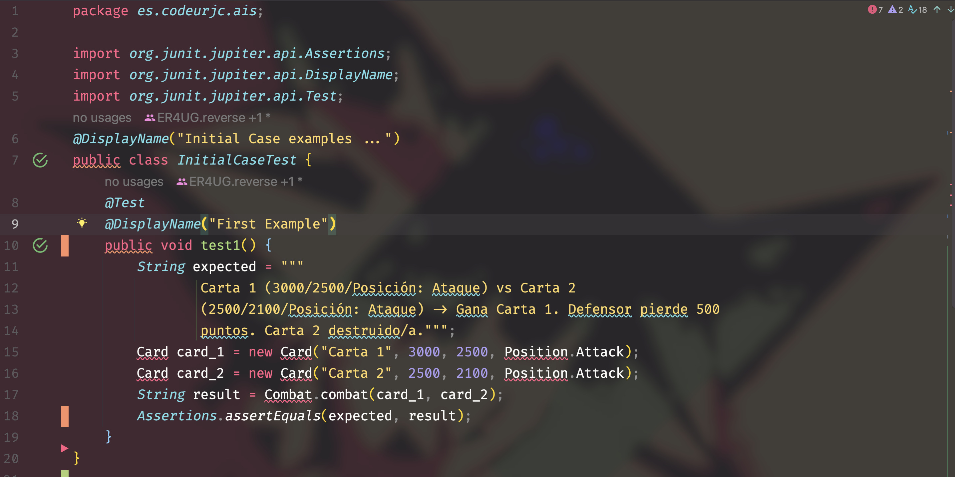
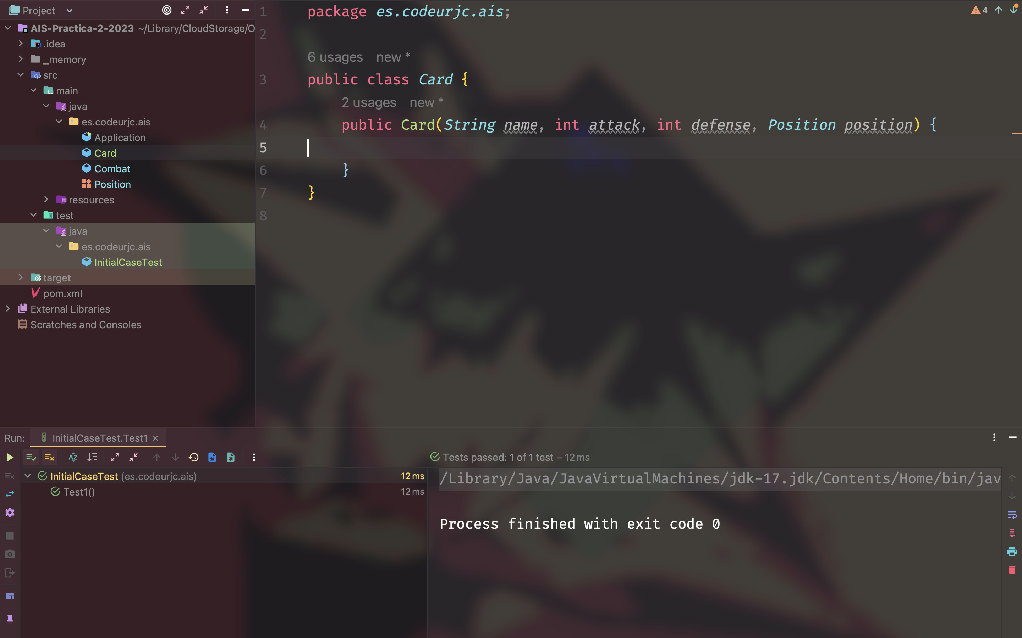
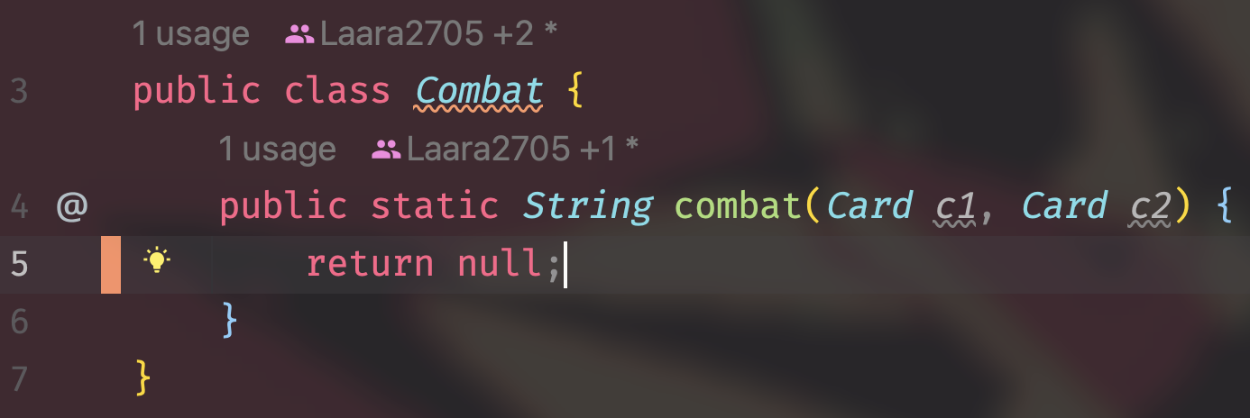
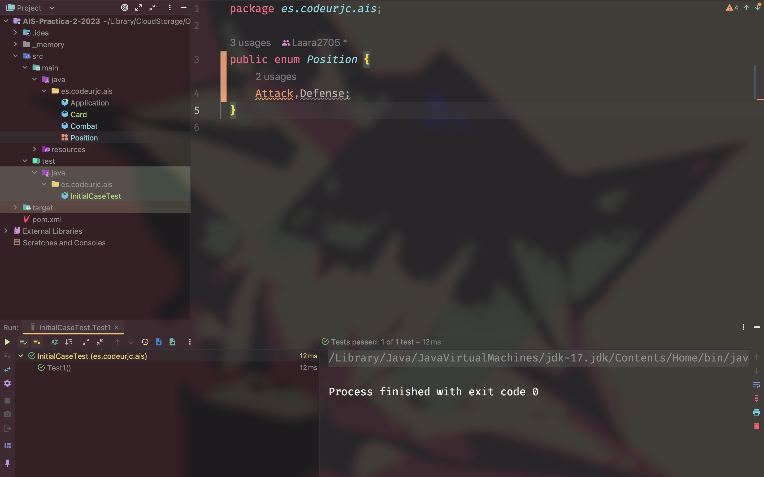
TEST1.CE
Desarrollamos las clases de Java necesarias, con lo suficiente como para que el test compile.

Slide 3
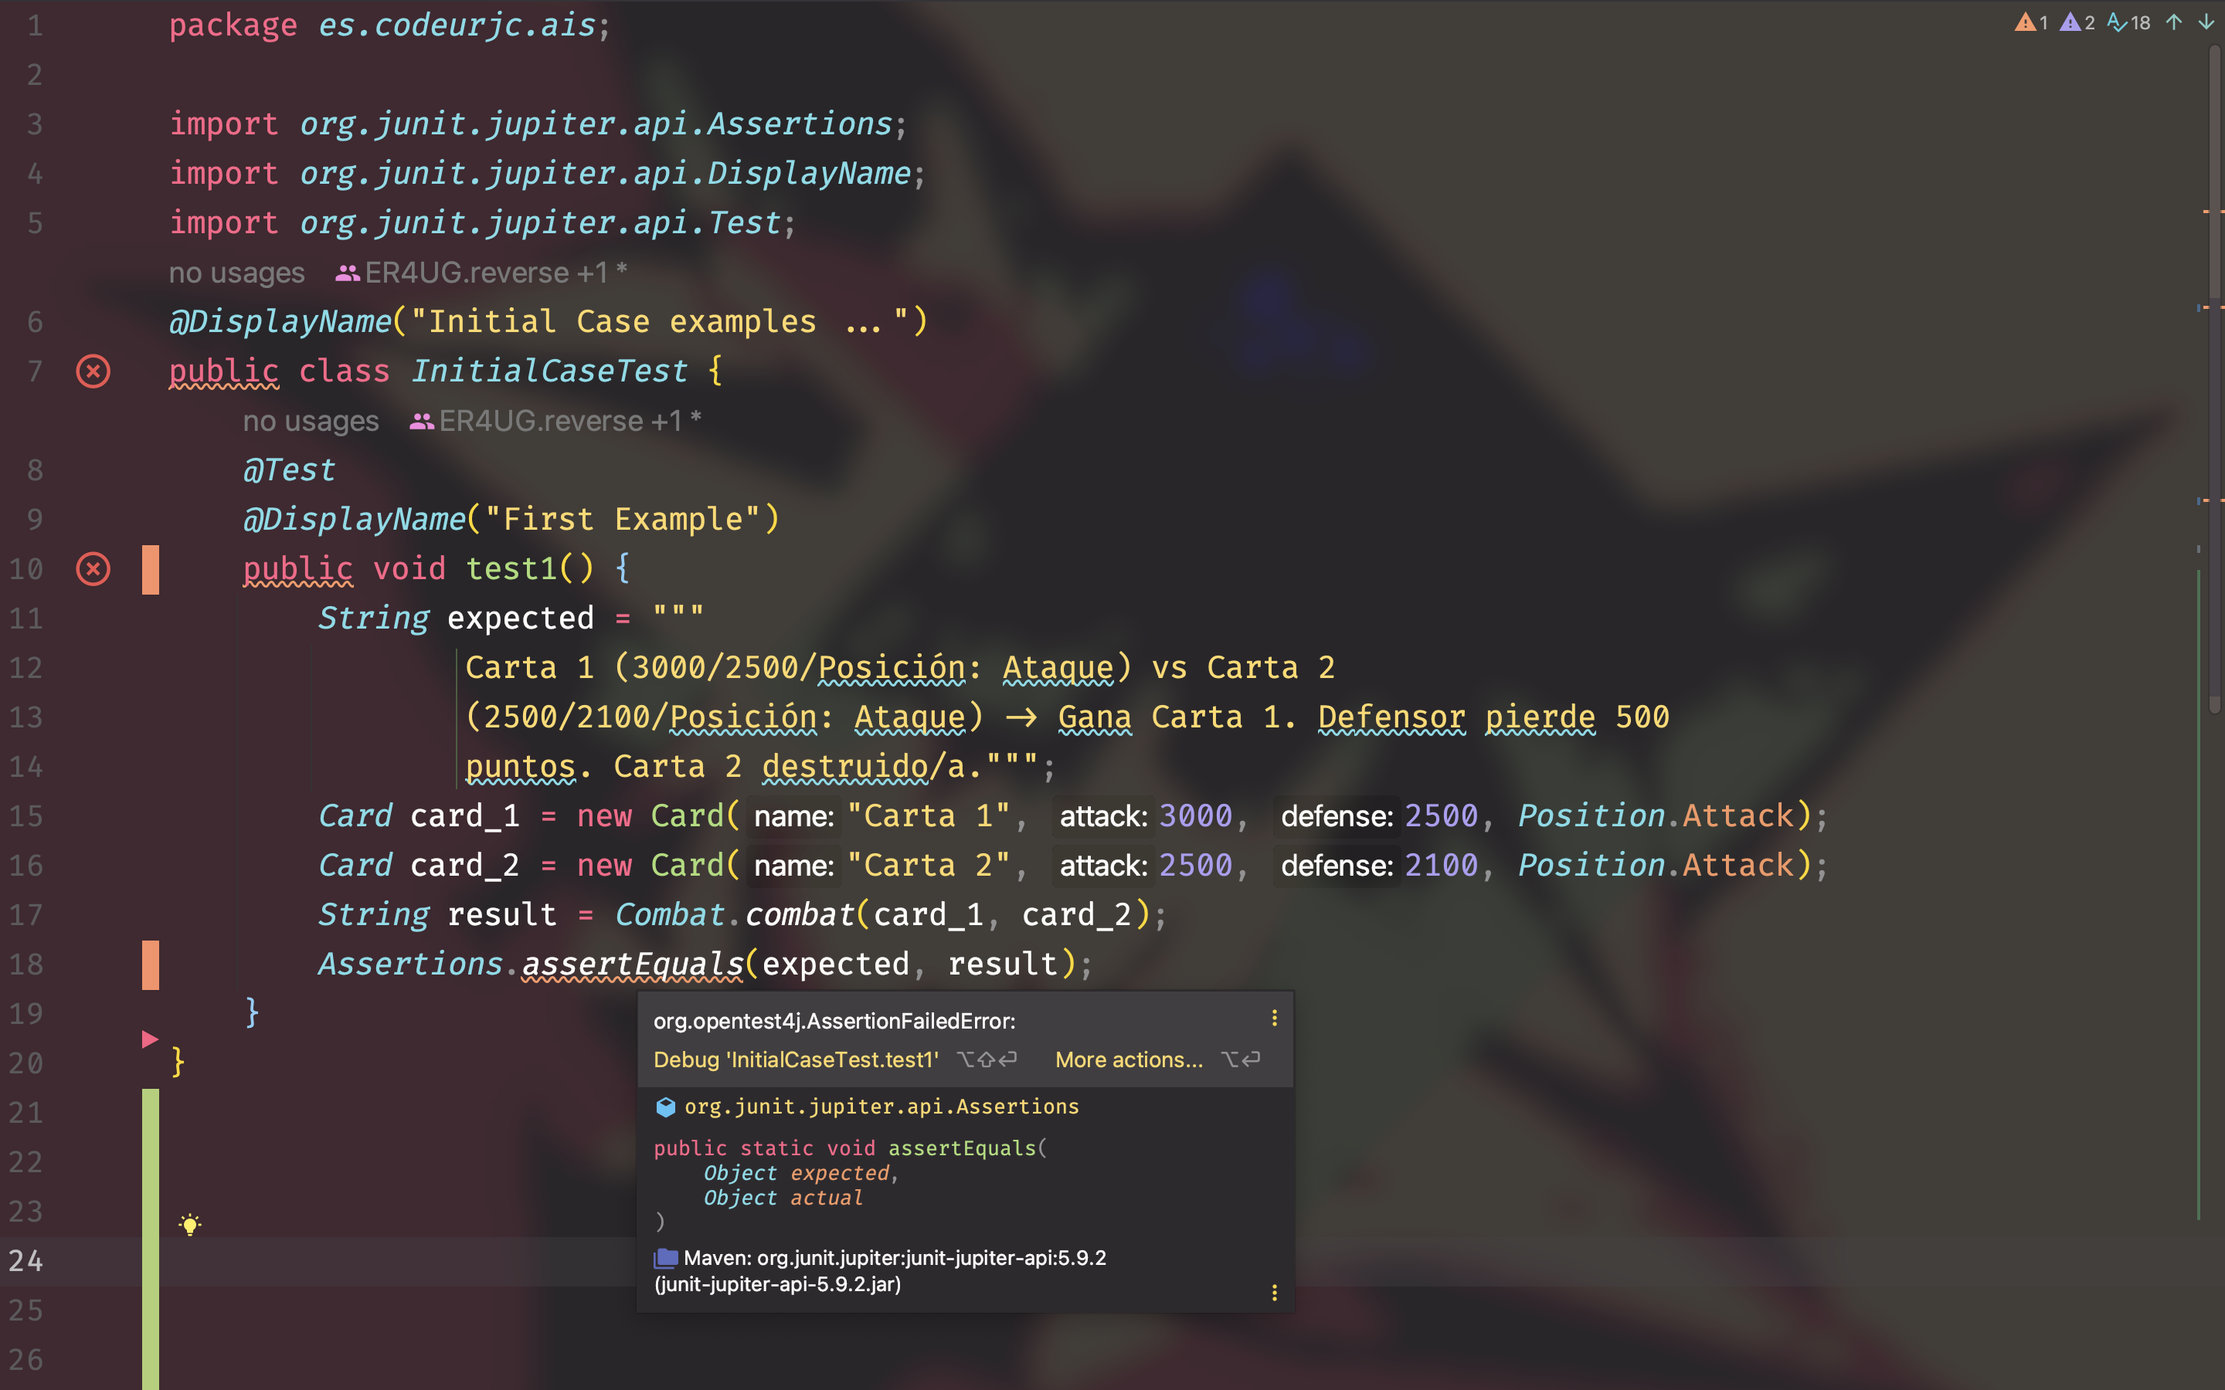
TEST1.WA
Una vez desarrollado la compilación, tenemos un “AssertFailedError” al correr el test que nos comenta que lo devuelto no coincide con lo esperado, ya que no hemos desarrollado ningún cuerpo en las clases.

Slide 4
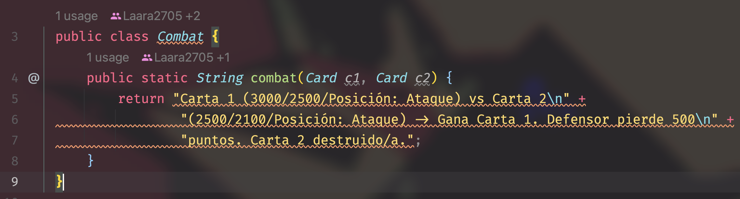
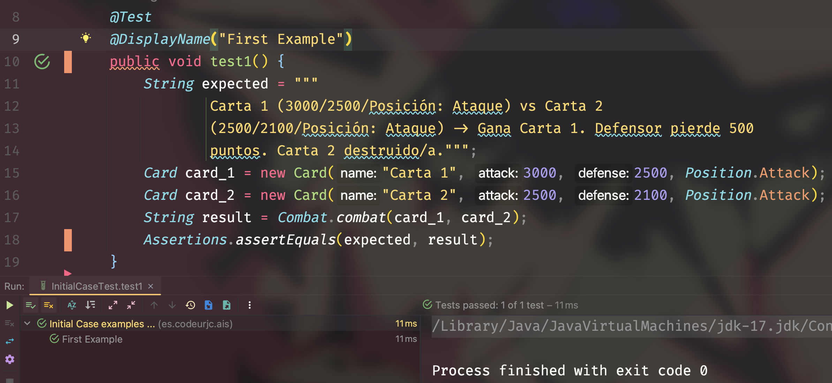
TEST1.AC
Esta implementación mínima nos hace pasar el test. No tenemos nada que refactorizar ya que simplemente retornamos un String.

Slide 5
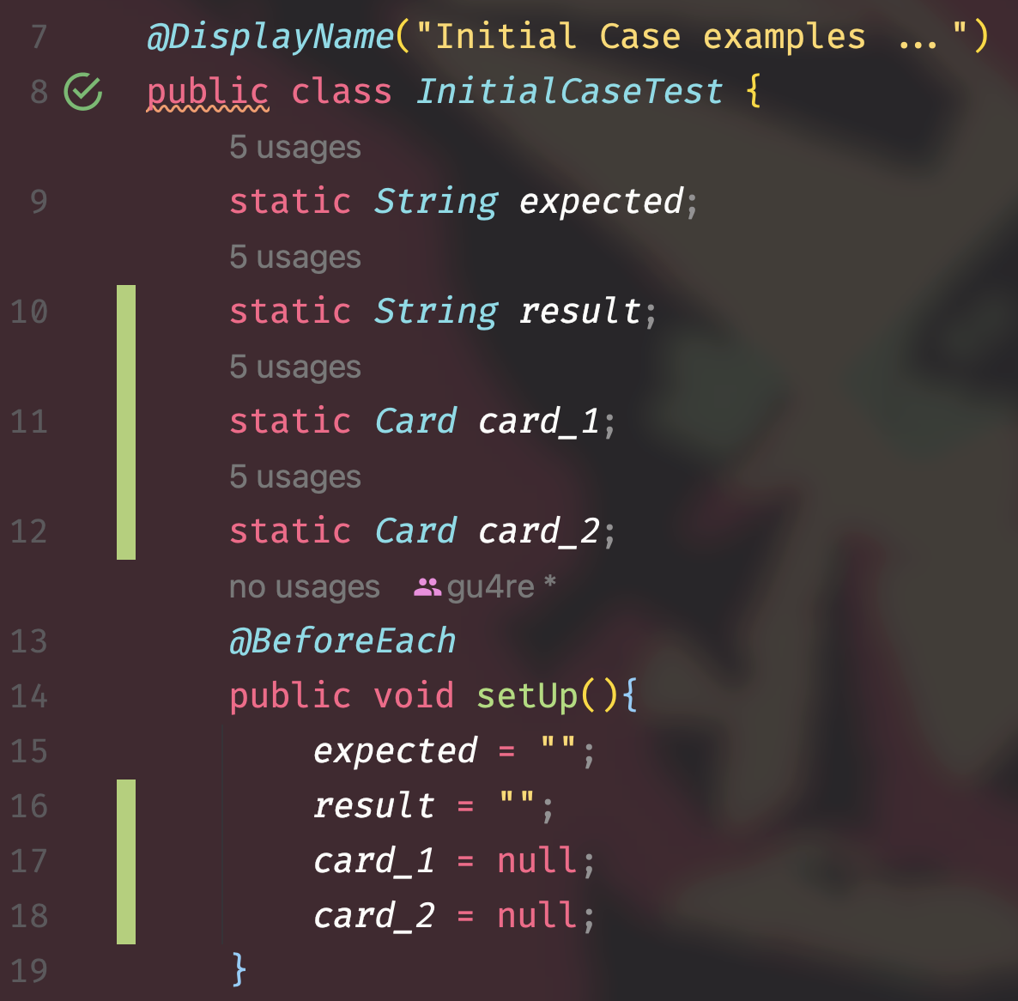
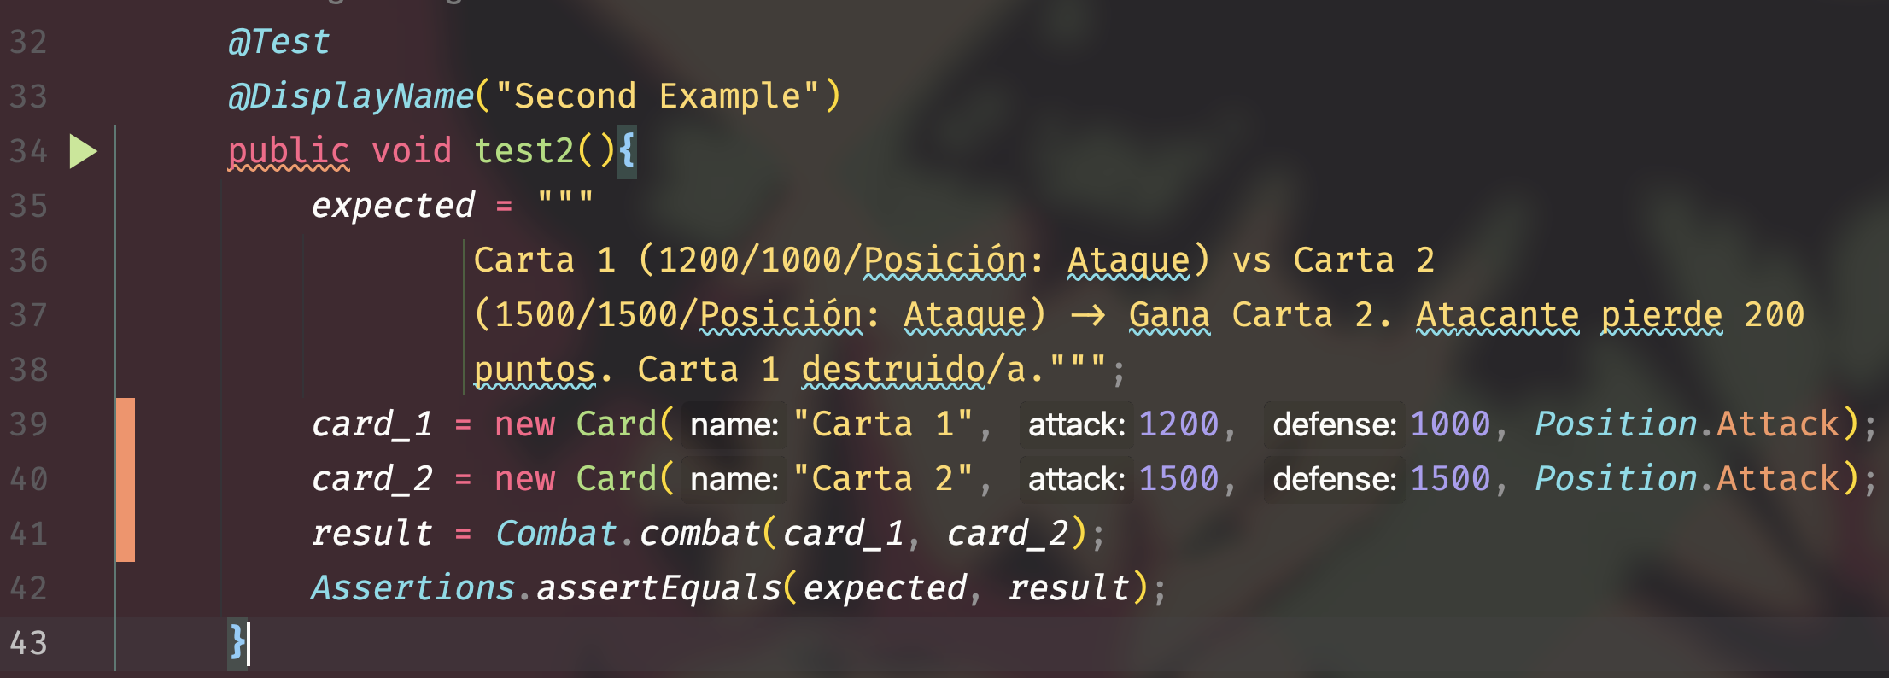
TEST2.CE
En este caso, no tenemos problemas de compilación en el segundo test pero si que refactorizamos ya que encontramos que ciertas variables pueden ser reutilizadas por cada test.

Slide 6
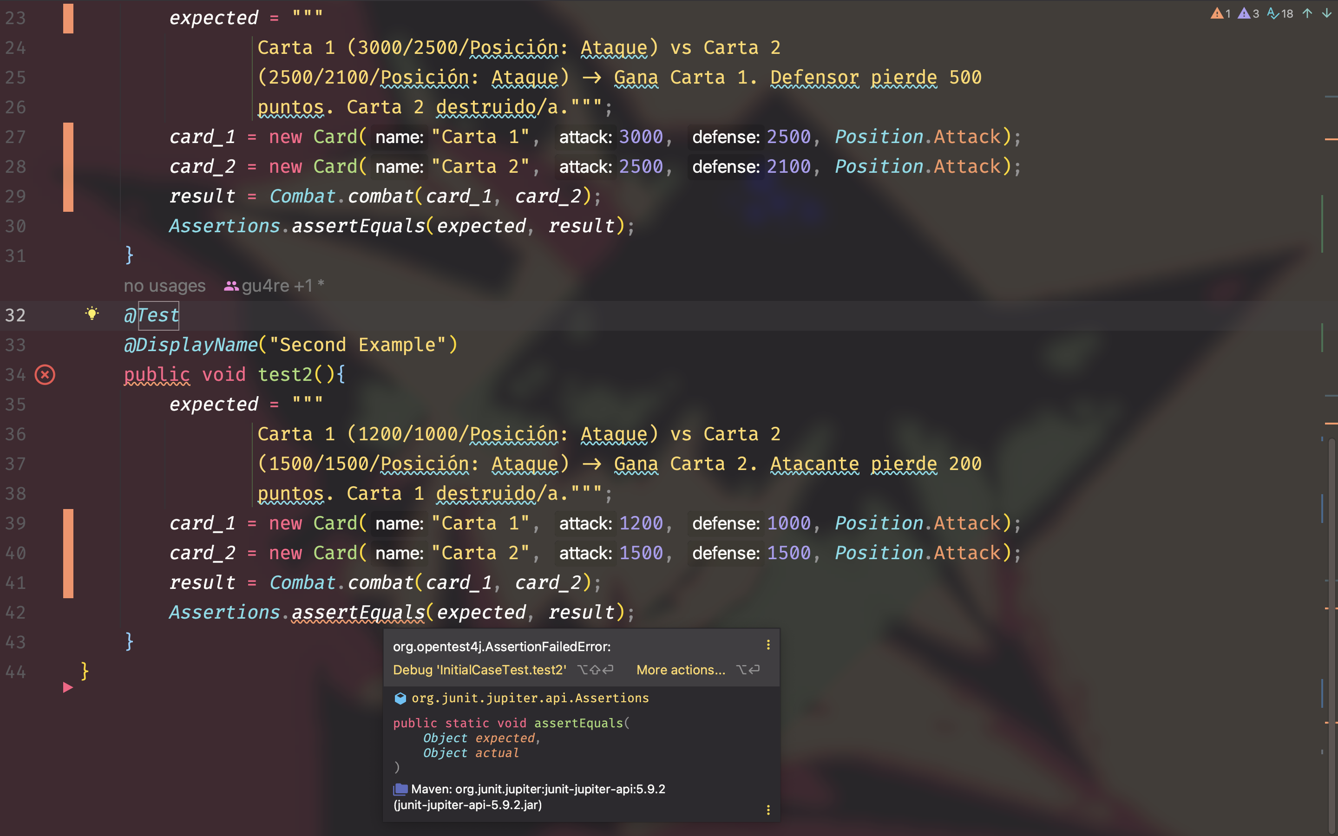
TEST2.WA
Tenemos un “AssertFailedError” que nos comenta que lo devuelto no coincide con lo esperado, ya que no hemos desarrollado un cuerpo válido en las clases. Por lo tanto, nos toca ponernos manos a la obra en el método “combat” para que pase el test.

Slide 7
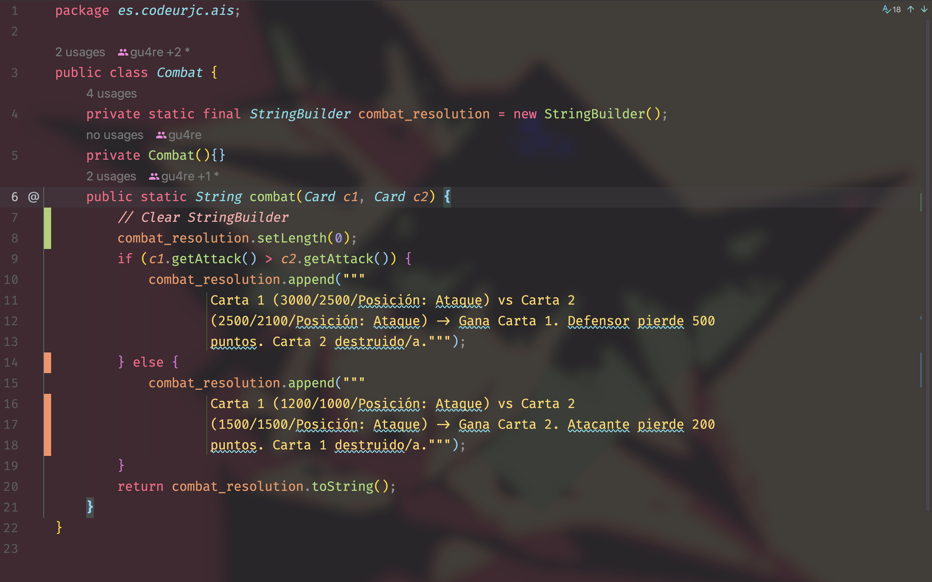
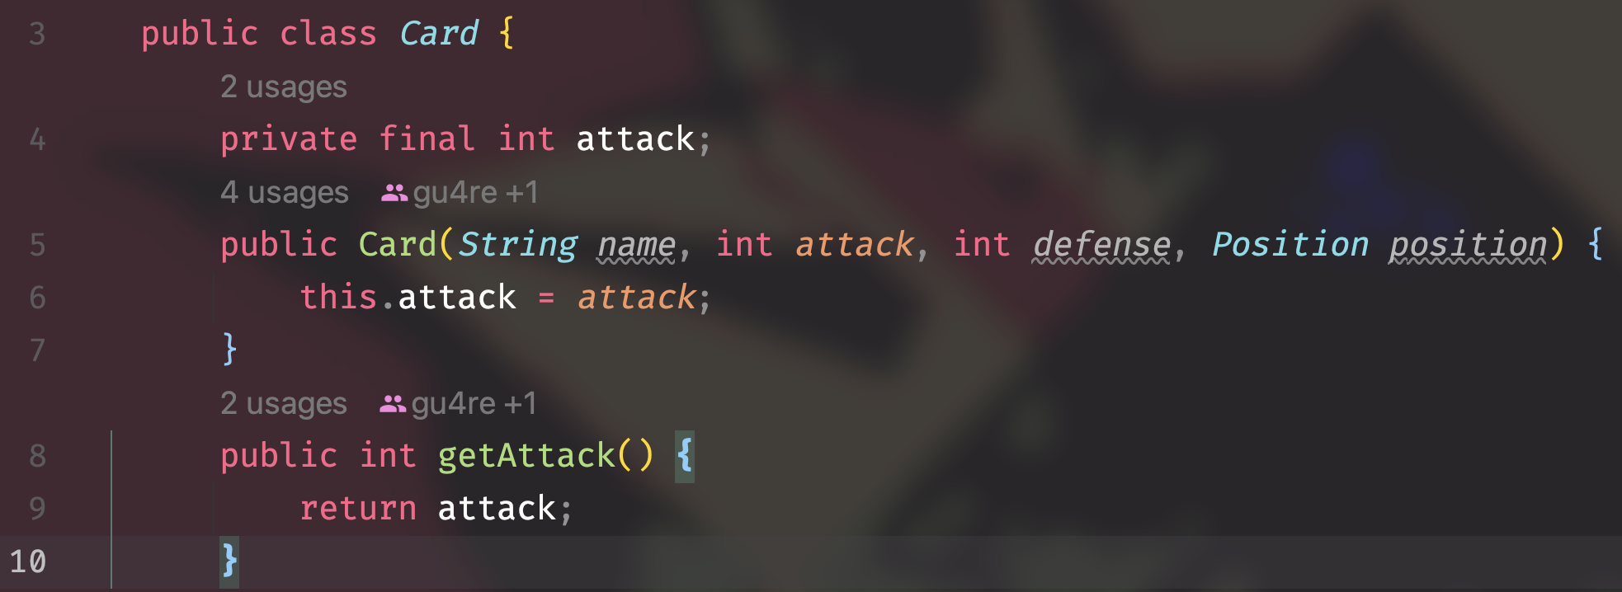
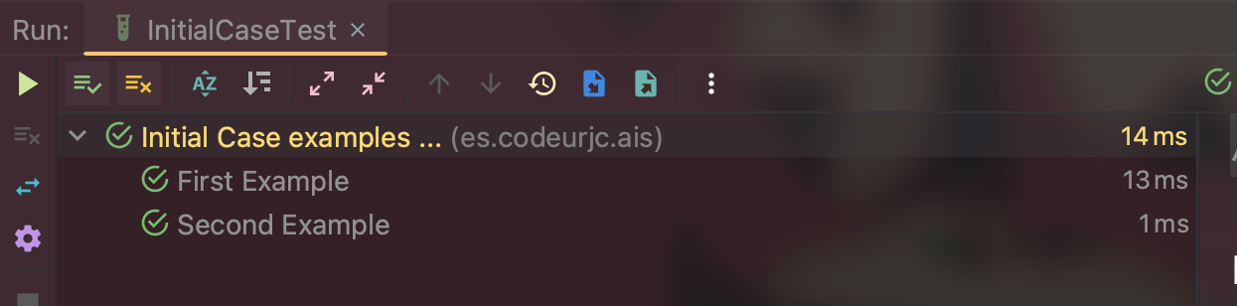
TEST2.AC
Esta implementación mínima nos hace pasar el segundo test. Hemos refactorizado la clase Combat y es que hemos introducido un StringBuilder ya que hace que el String sea más maleable. Luego comparando el ataque de ambas cartas somos capaces de saber si estamos en el caso donde C1 tiene mayor ataque o por el contrario, es C2 quien gana.
Pruebas correctas.
Implementación del atributo del ataque de la carta.

Slide 8

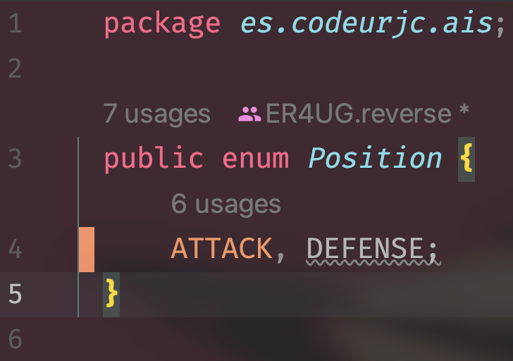

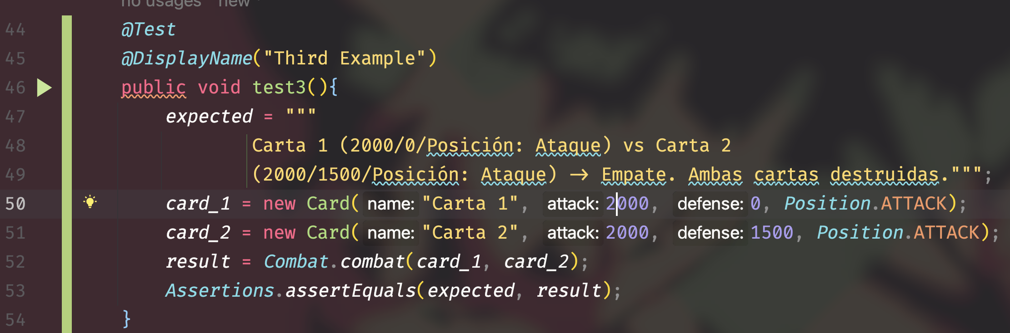
En este caso, no tenemos problemas de compilación en el tercer test pero si que refactorizamos el nombre del enumerado “Position” para que cumpla con los estándares de Java.
TEST3.CE

Slide 9
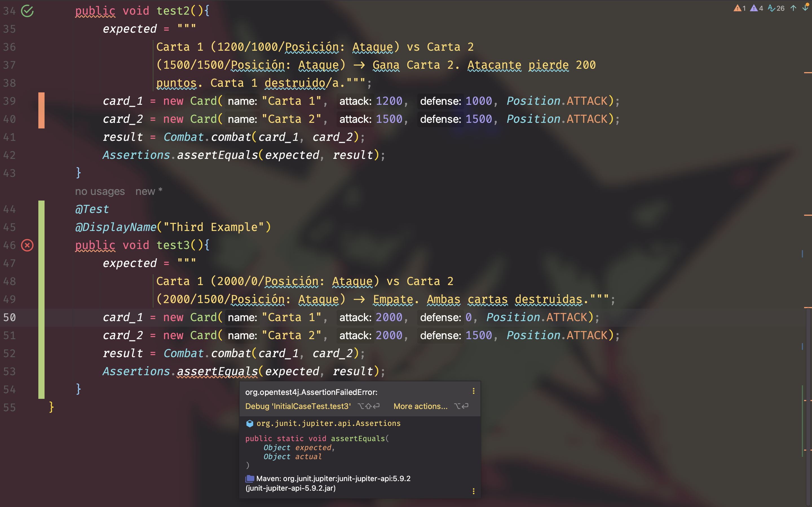
TEST3.WA
Tenemos un “AssertFailedError” que nos comenta que lo devuelto no coincide con lo esperado, ya que no hemos desarrollado un caso válido en las clases. Por lo tanto, nos toca ponernos manos a la obra en el método “combat” para que pase el test.

Slide 10
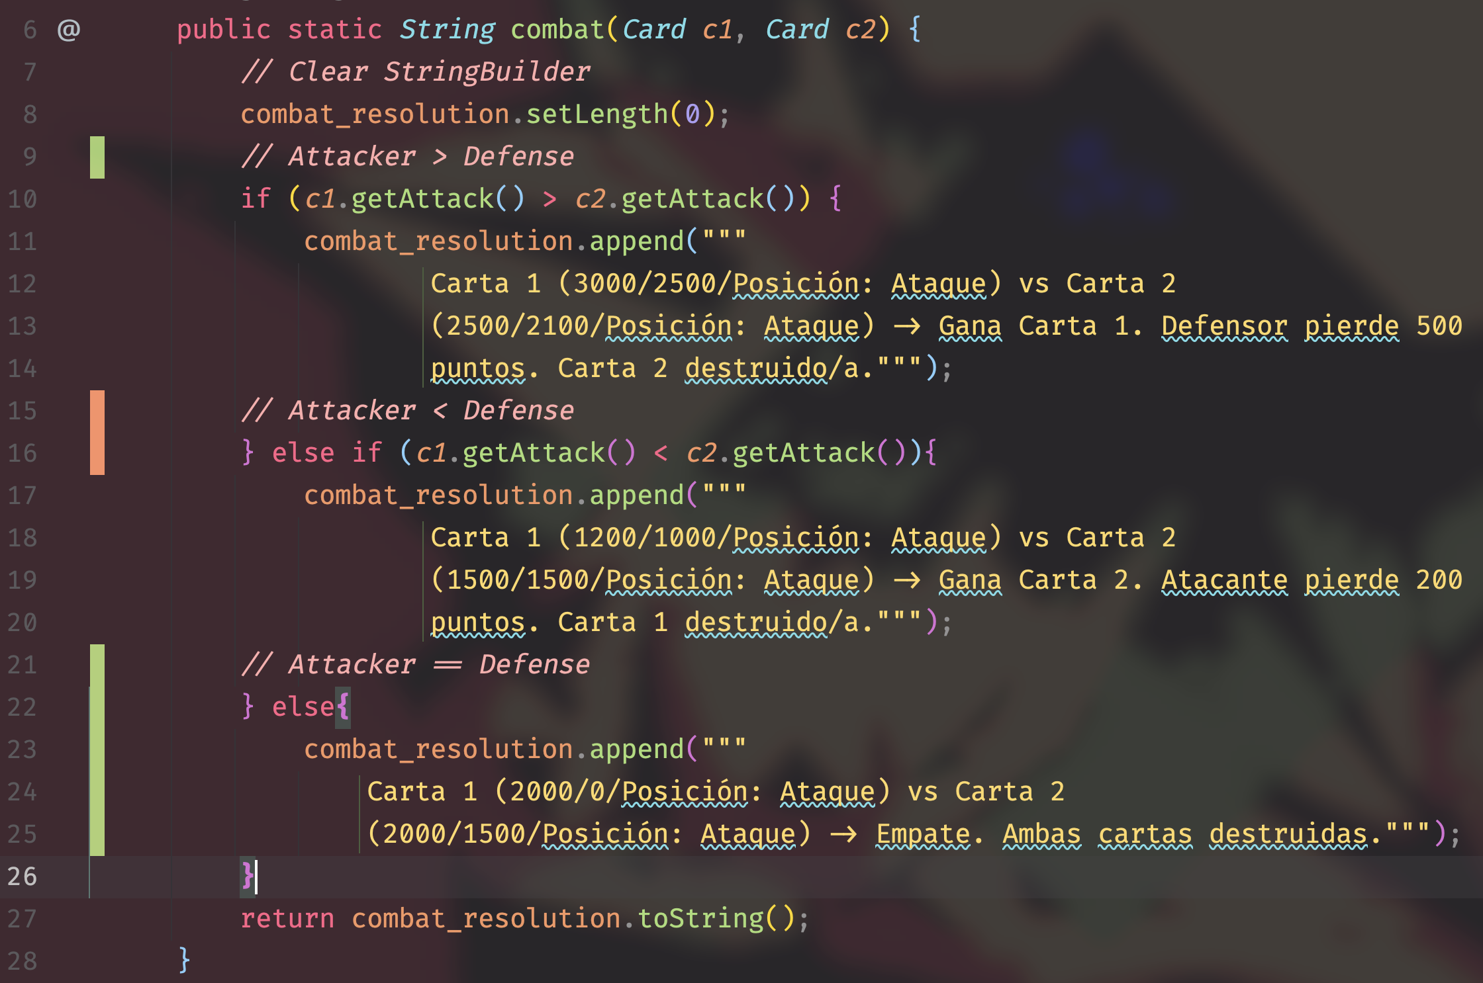
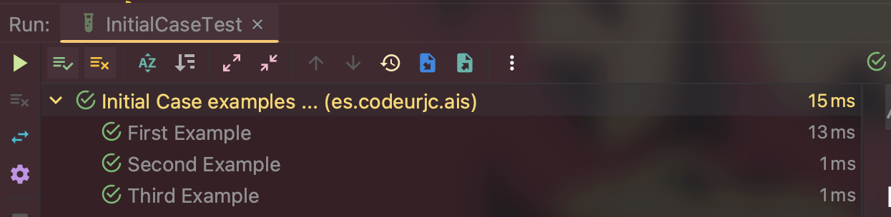
TEST3.AC
Hemos añadido el caso en el que tanto los puntos del atacante como los del defensor sean iguales consiguiendo así que el test sea correcto.

Slide 11
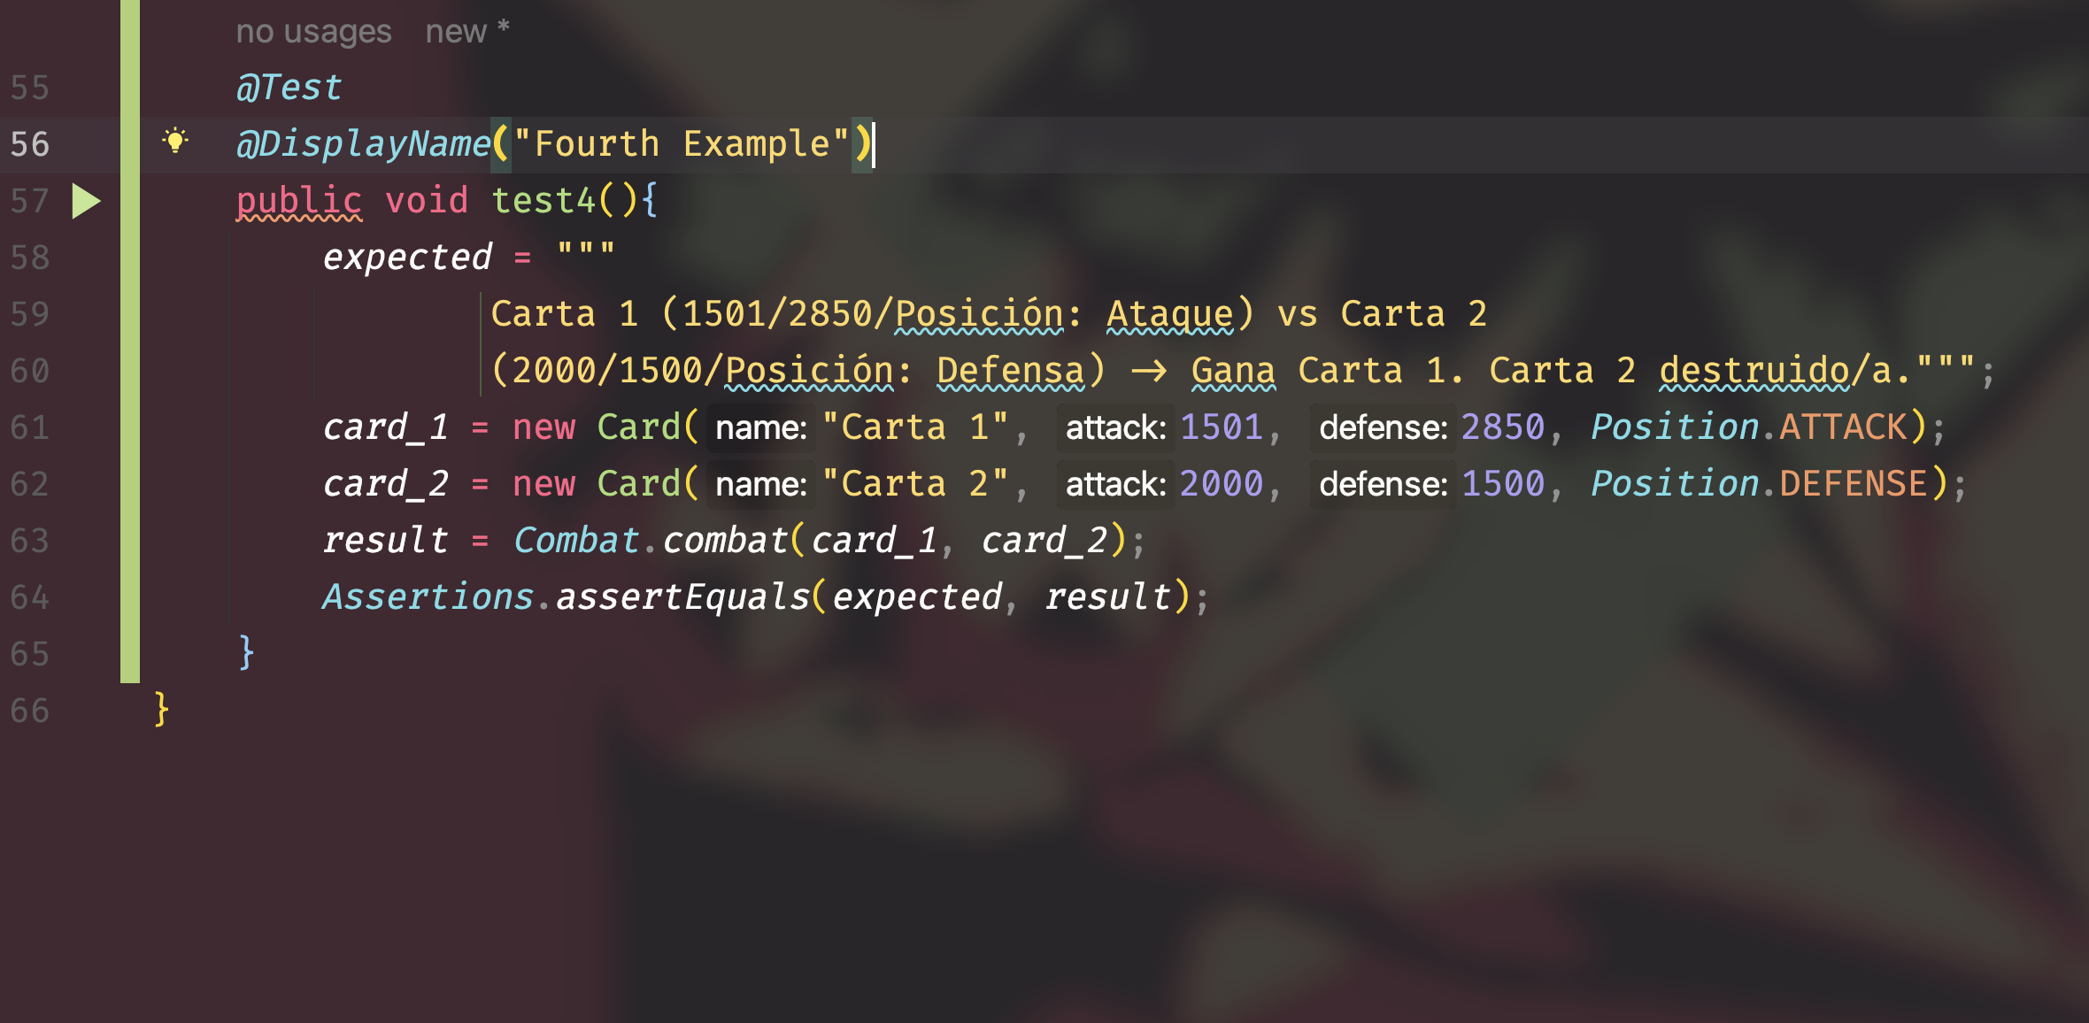
TEST4.CE
En este caso, no tenemos problemas de compilación en el cuarto test. Por lo tanto, damos paso a ejecutar el test y ver posteriormente qué ocurre.

Slide 12
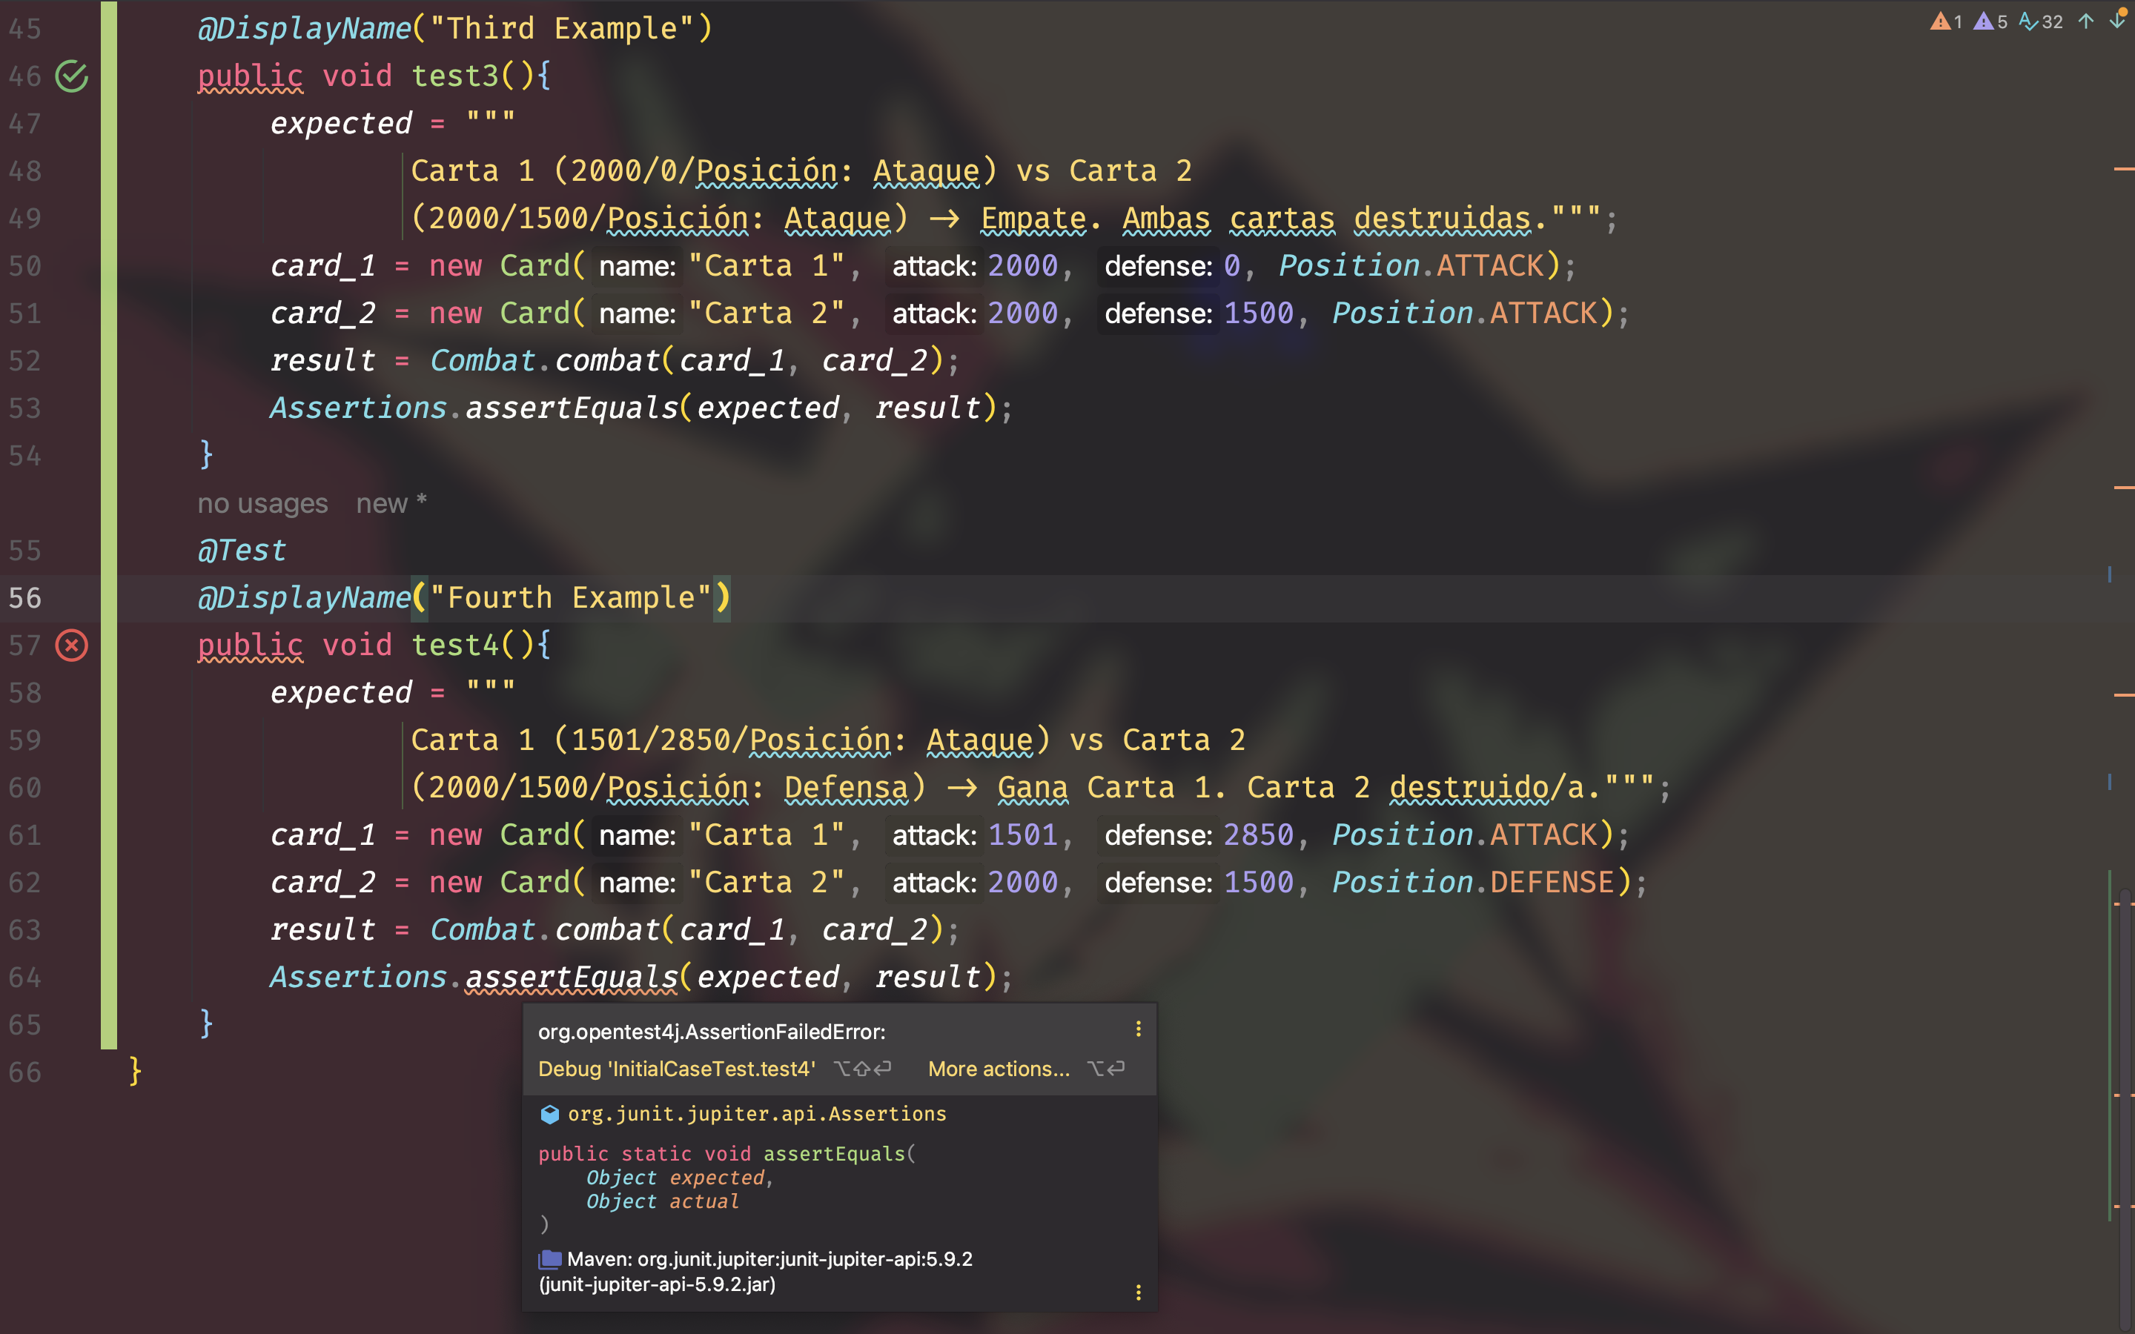
TEST4.WA
Tenemos un “AssertFailedError” que nos comenta que lo devuelto no coincide con lo esperado, ya que no hemos desarrollado un caso válido en las clases. Por lo tanto, nos toca ponernos manos a la obra en el método “combat” así como la implementación de la defensa para que pase el test.

Slide 13
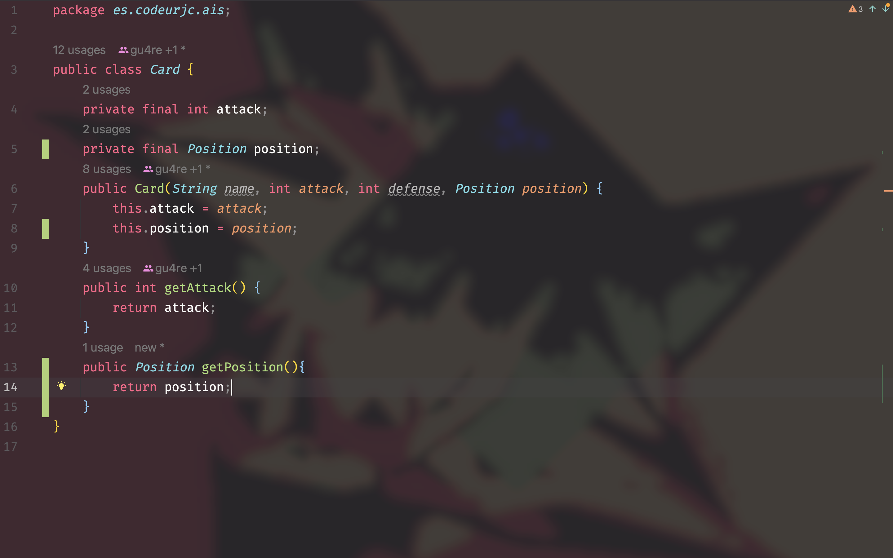
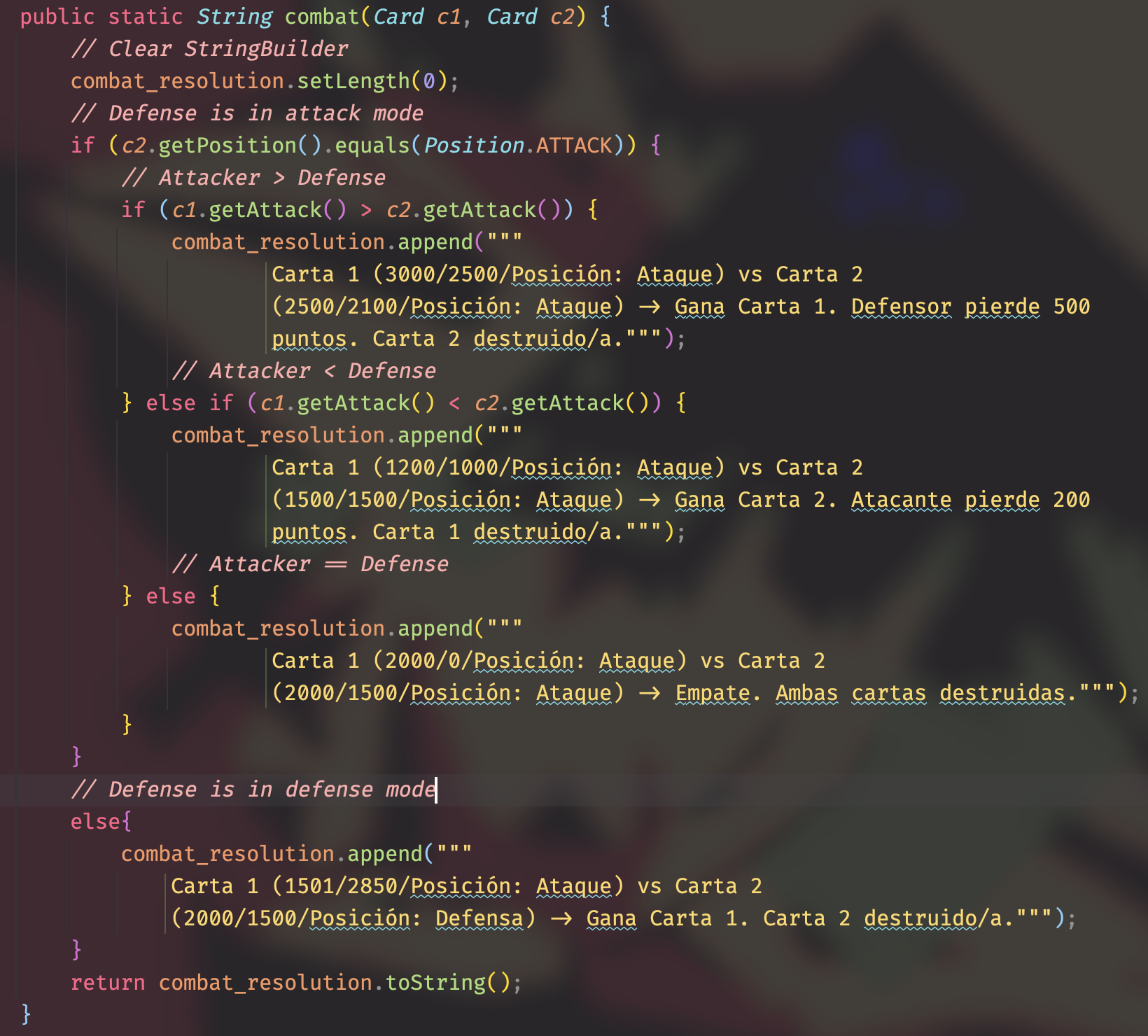
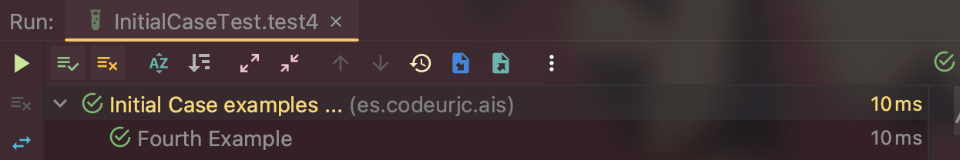
TEST4.AC
Hemos implementado el position dentro de la clase de la carta.
Hemos añadido el caso en el que el defensor tome la posición de defensa.

Slide 14
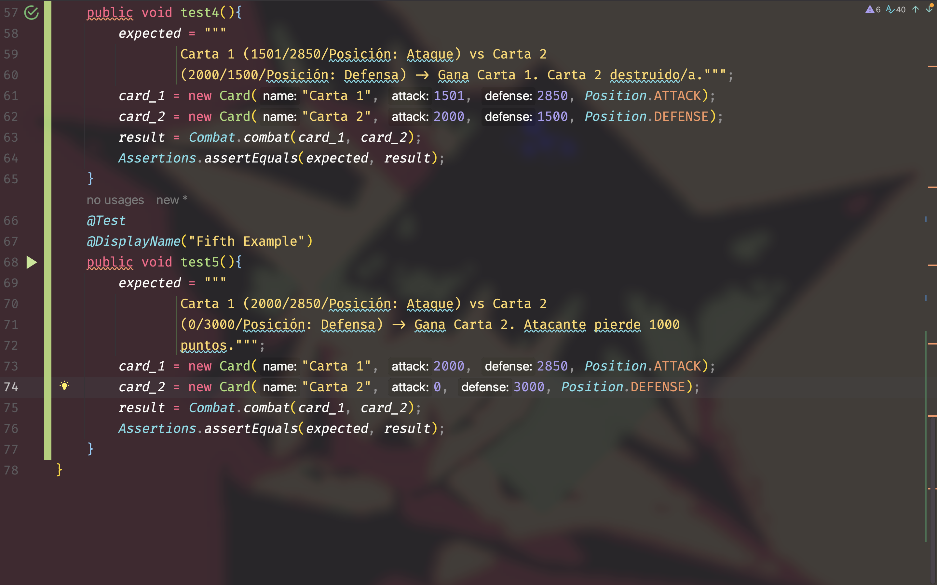
TEST5.CE
En este caso, no tenemos problemas de compilación en el quinto test. Por lo tanto, damos paso a ejecutar el test y ver posteriormente qué ocurre.

Slide 15
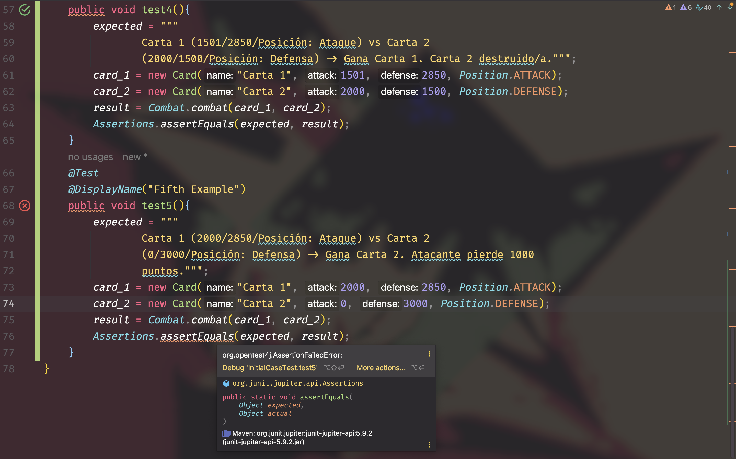
TEST5.WA
Tenemos un “AssertFailedError” que nos comenta que lo devuelto no coincide con lo esperado, ya que no hemos desarrollado un caso válido en las clases. Por lo tanto, nos toca ponernos manos a la obra en el método “combat”.

Slide 16
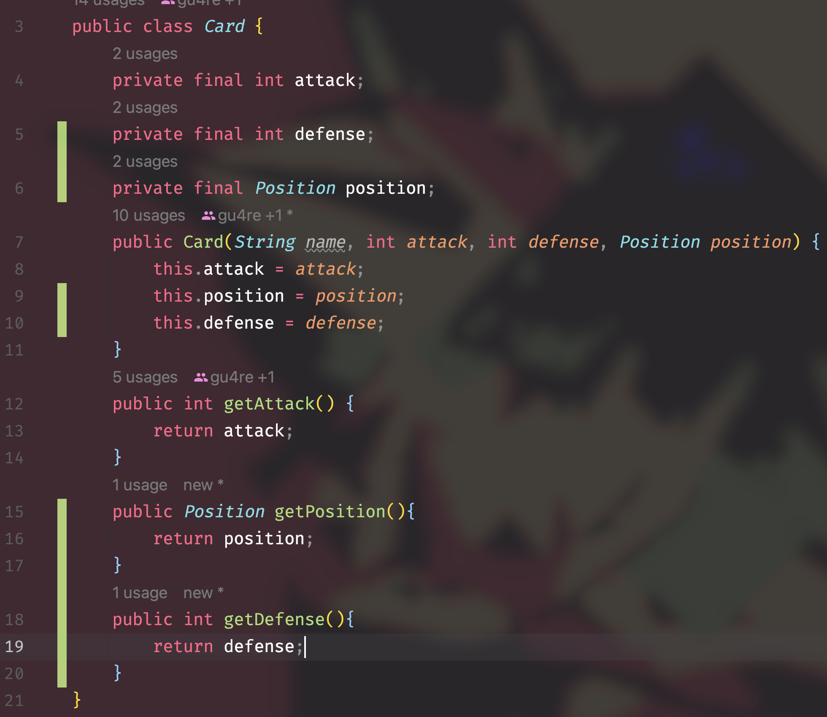
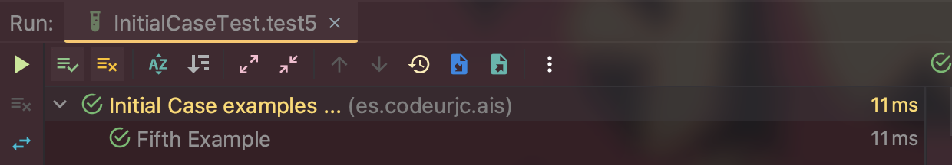

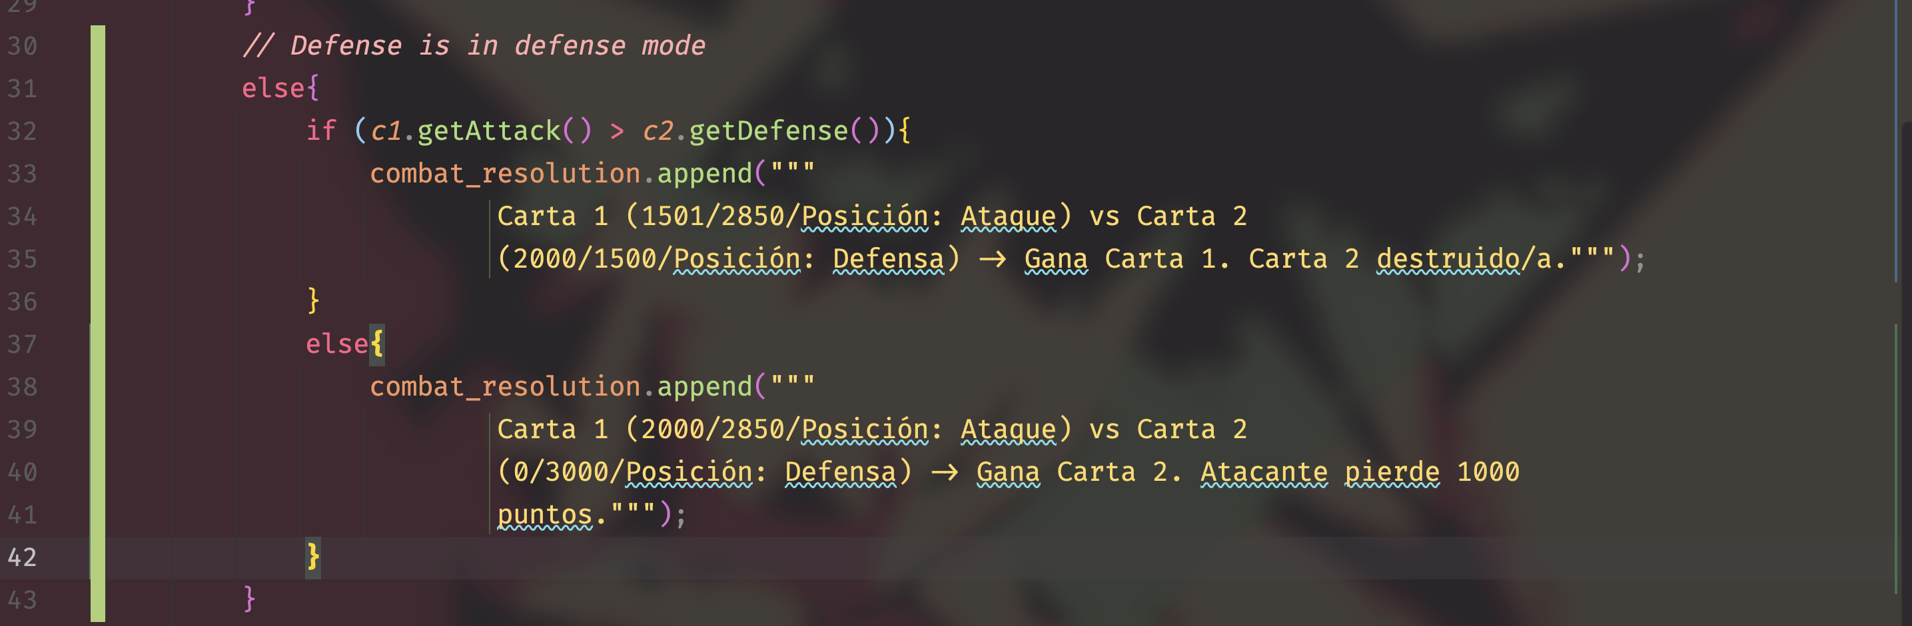
TEST5.AC
Hemos implementado la defensa dentro de la clase de la carta. Además hemos añadido el nuevo caso al cuerpo del else dentro de la clase “combat” que corresponde a cuando el defensor gana por puntos de defensa.

Slide 17
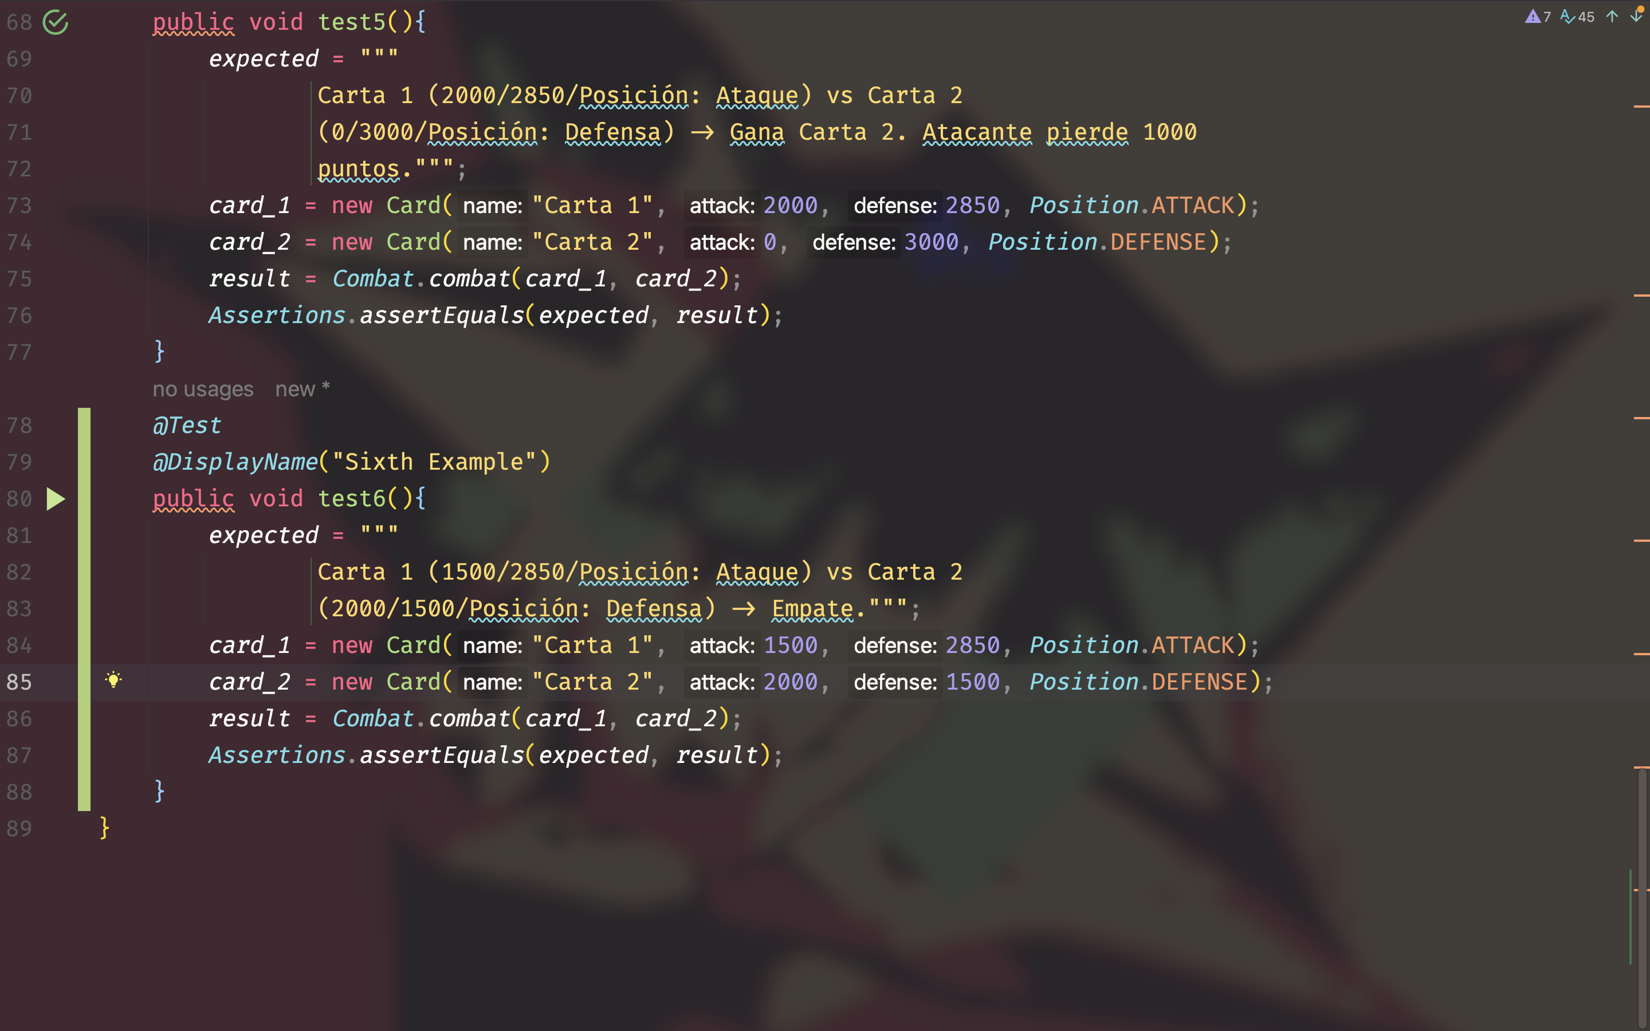
TEST6.CE
En este caso, no tenemos problemas de compilación en el sexto test. Por lo tanto, damos paso a ejecutar el test y ver posteriormente qué ocurre.

Slide 18
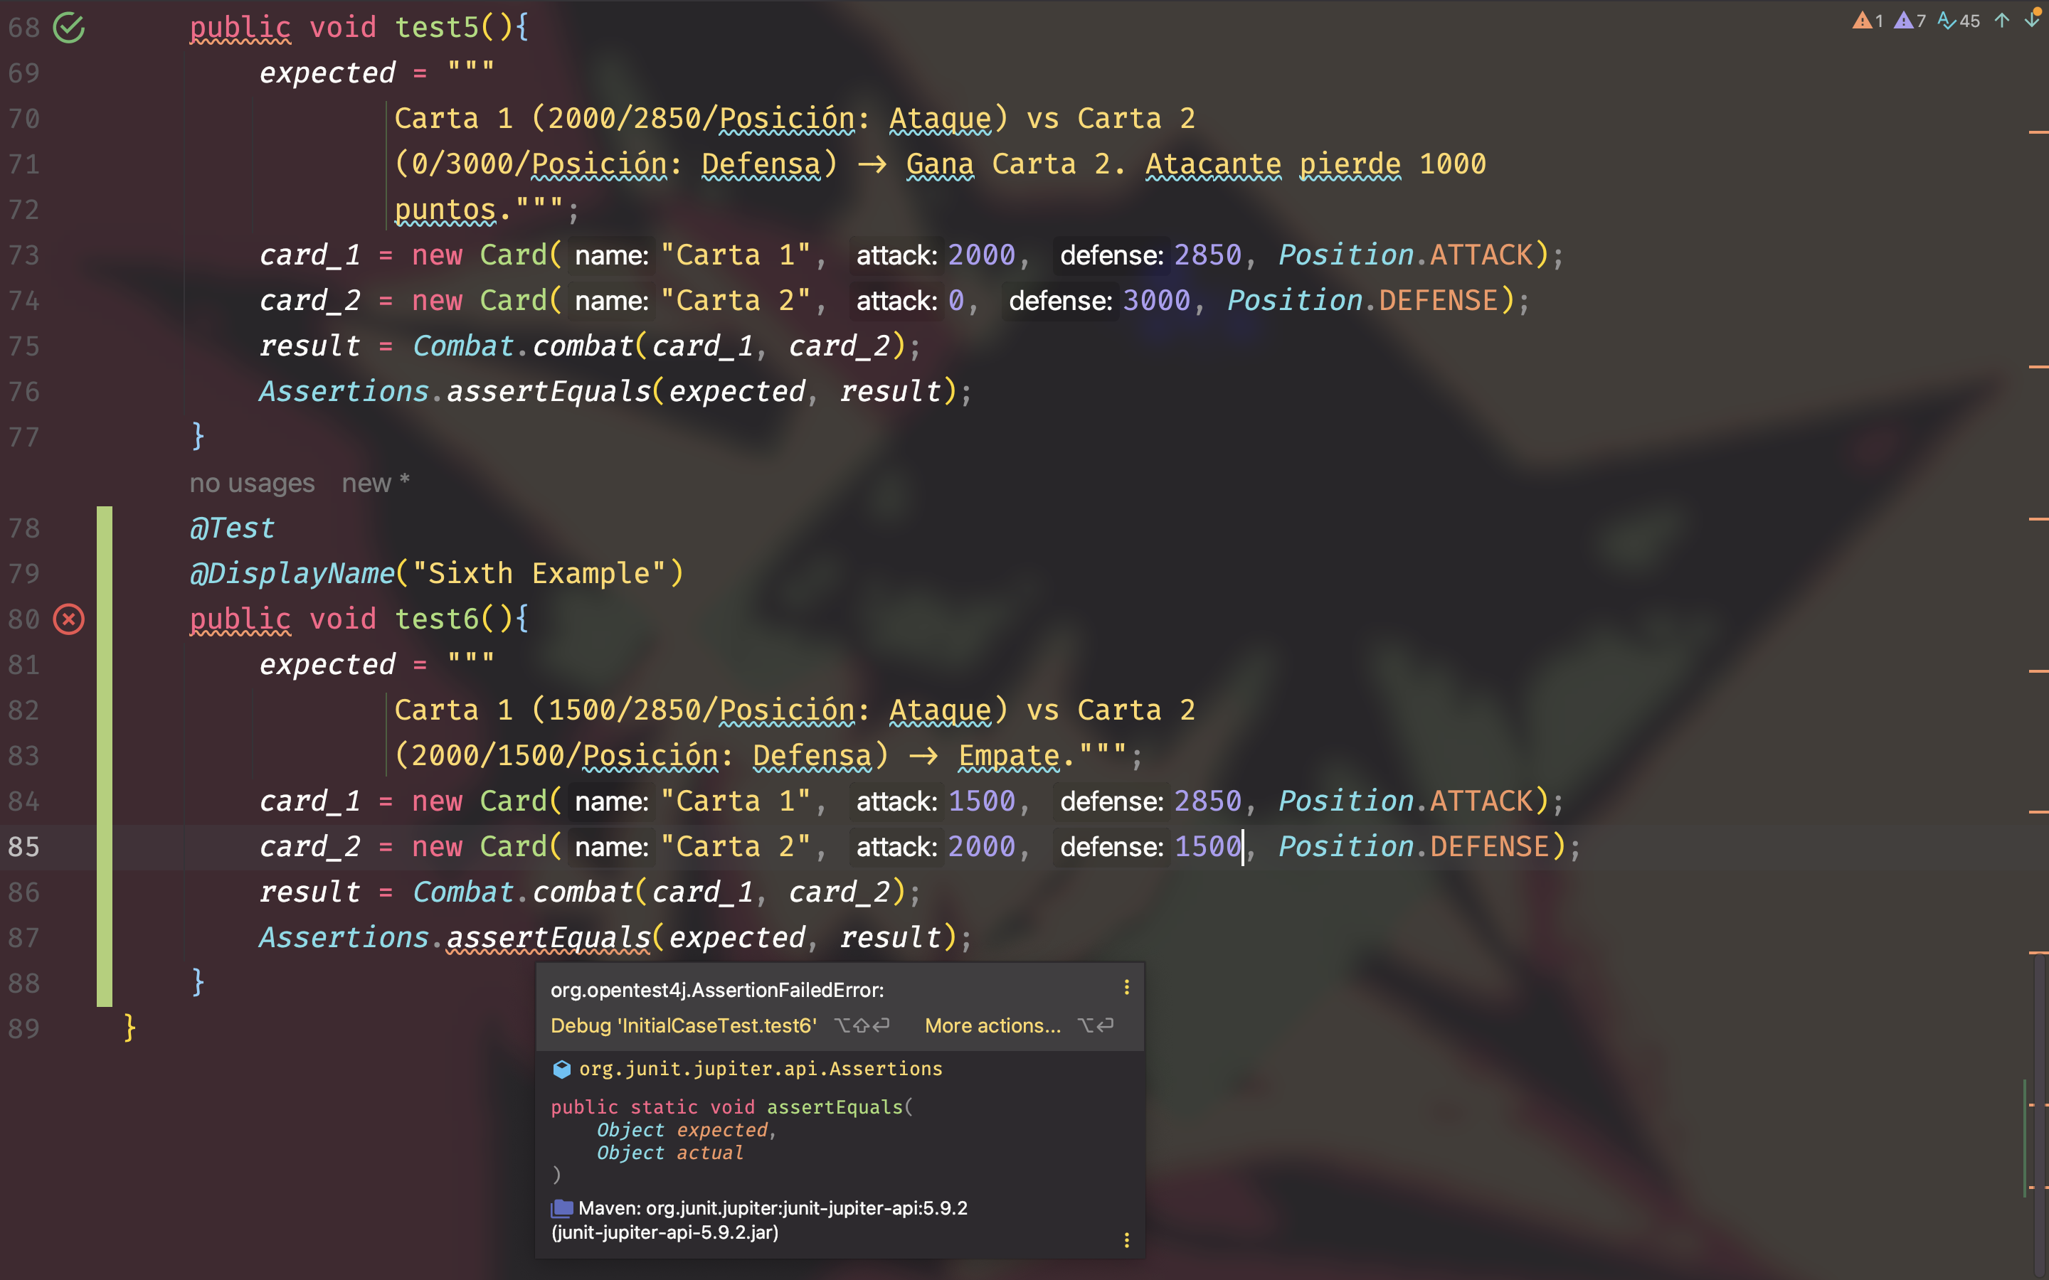
TEST6.WA
Tenemos un “AssertFailedError” que nos comenta que lo devuelto no coincide con lo esperado, ya que no hemos desarrollado un caso válido en las clases. Por lo tanto, nos toca ponernos manos a la obra en el método “combat”.

Slide 19
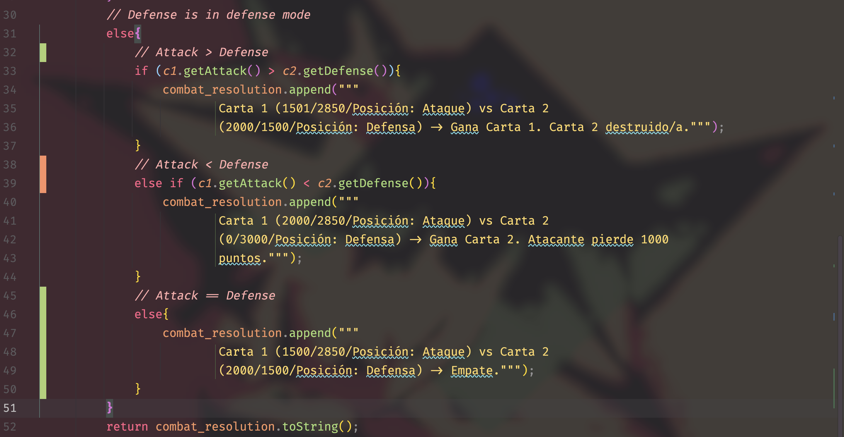
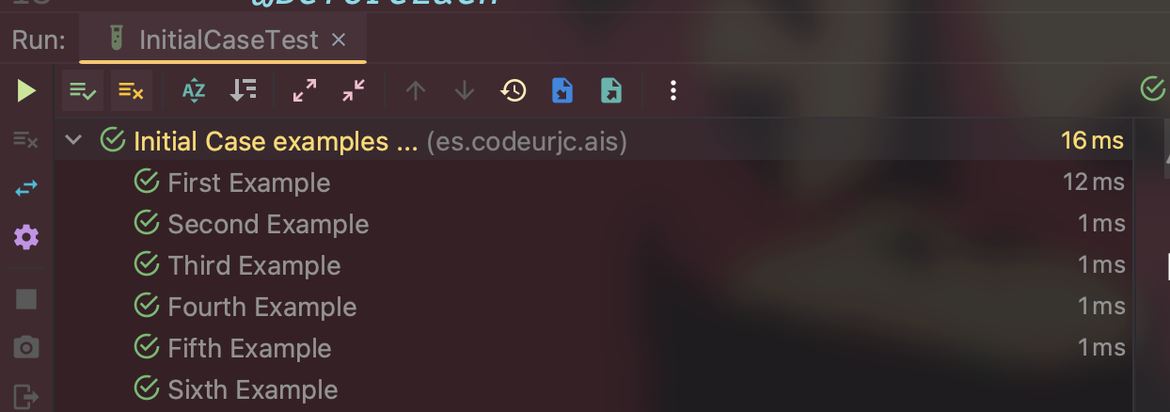
TEST6.AC
Hemos implementado el caso en el que el ataque es igual que la defensa cuando el defensor está en modo defensa.

Slide 20
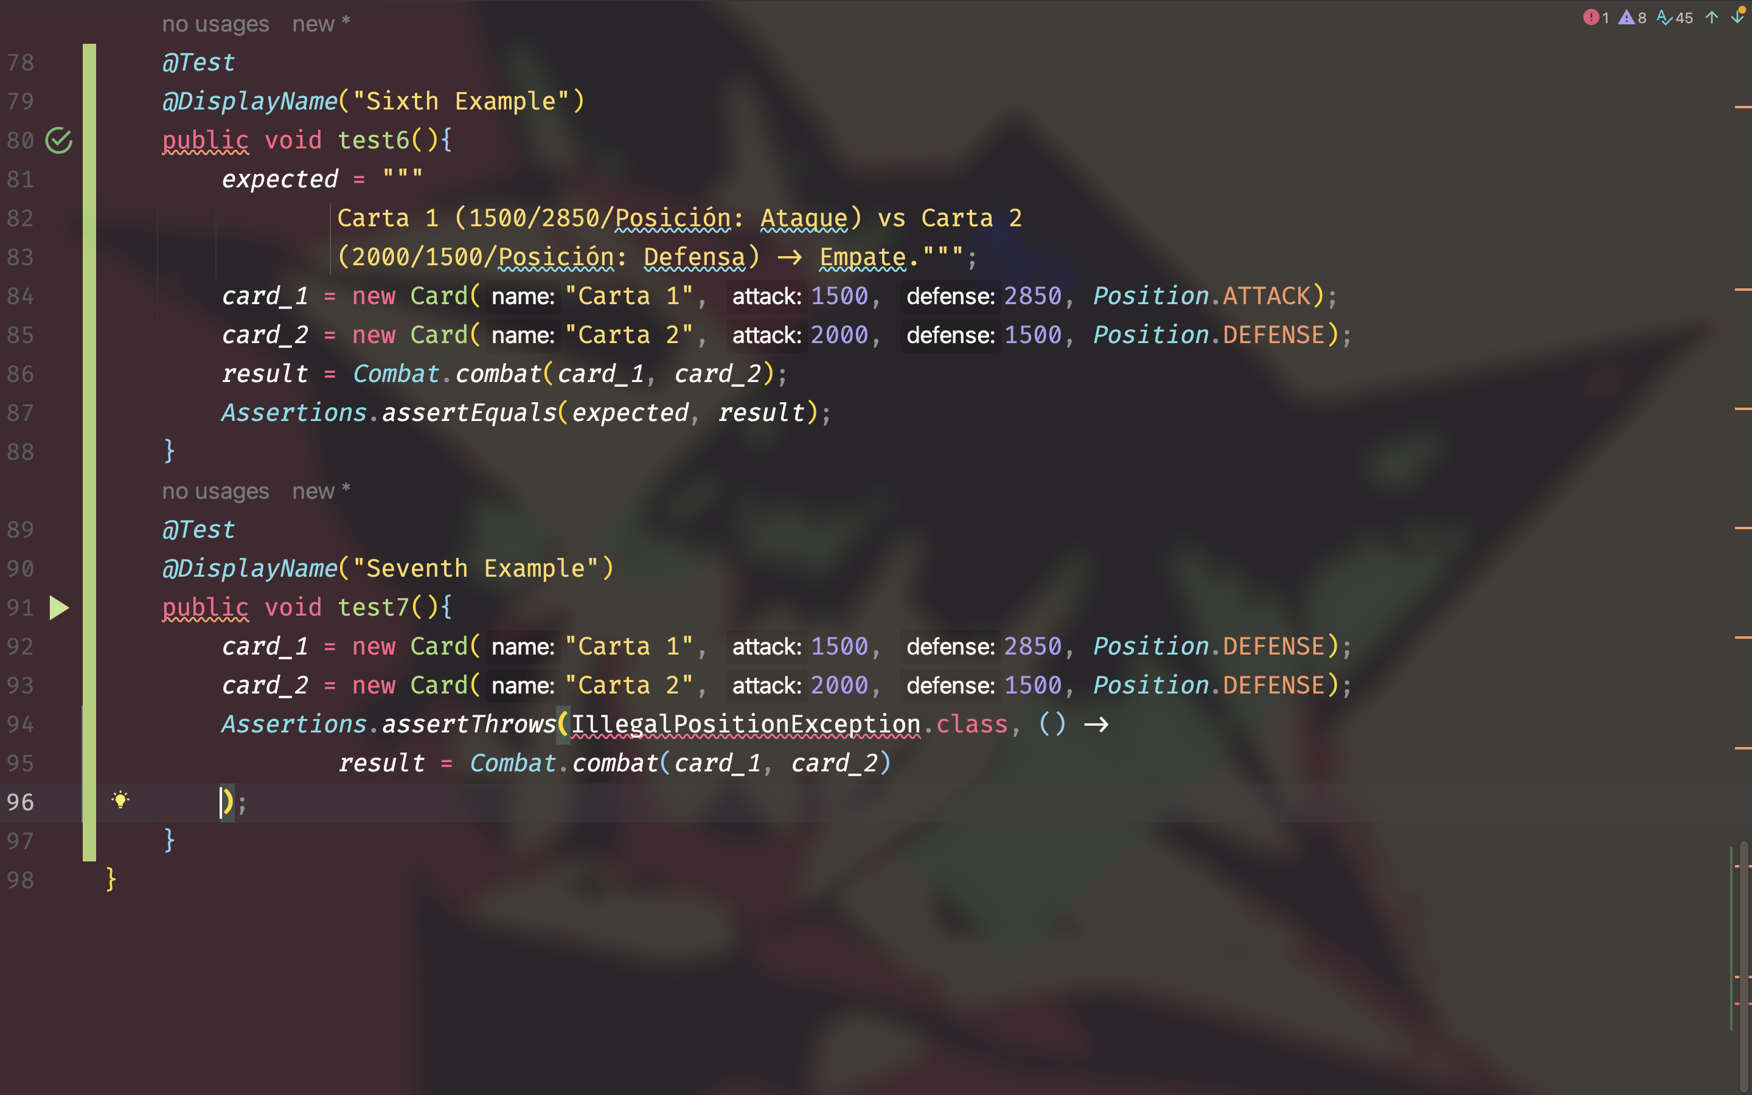
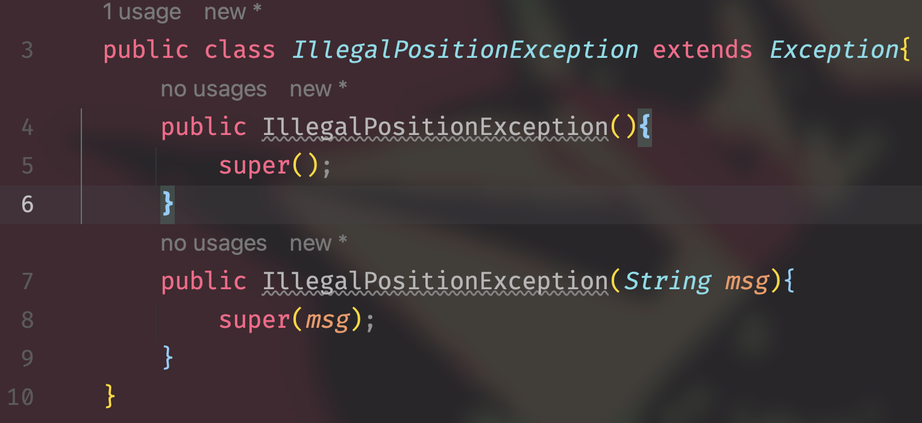
TEST7.CE
En este caso, nuestro séptimo test arroja un “Compilation Error” ya que la excepción que buscamos arrojar en este test es personalizada y no está definida por Java. Procedemos a su creación para poder ejecutar el test.

Slide 21
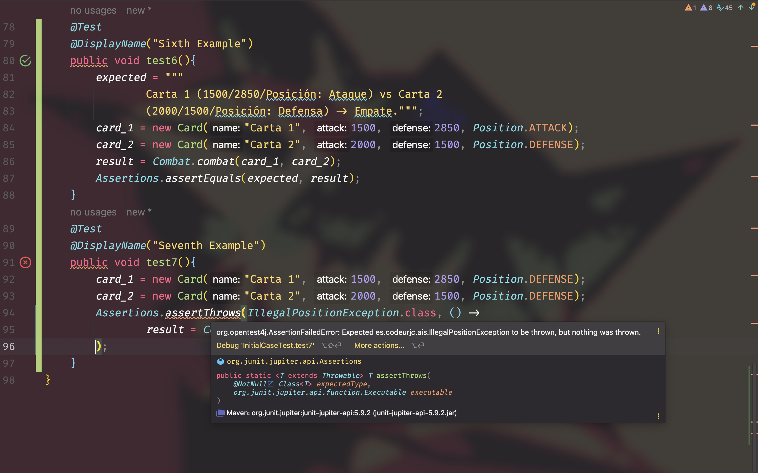
TEST7.WA
Tenemos un “AssertFailedError” que nos comenta que el assertThrows se esperaba una excepción del tipo “IllegalPositionException”, sin embargo, nada fue lanzado. Procedemos a su respectiva implementación en el método combat.

Slide 22
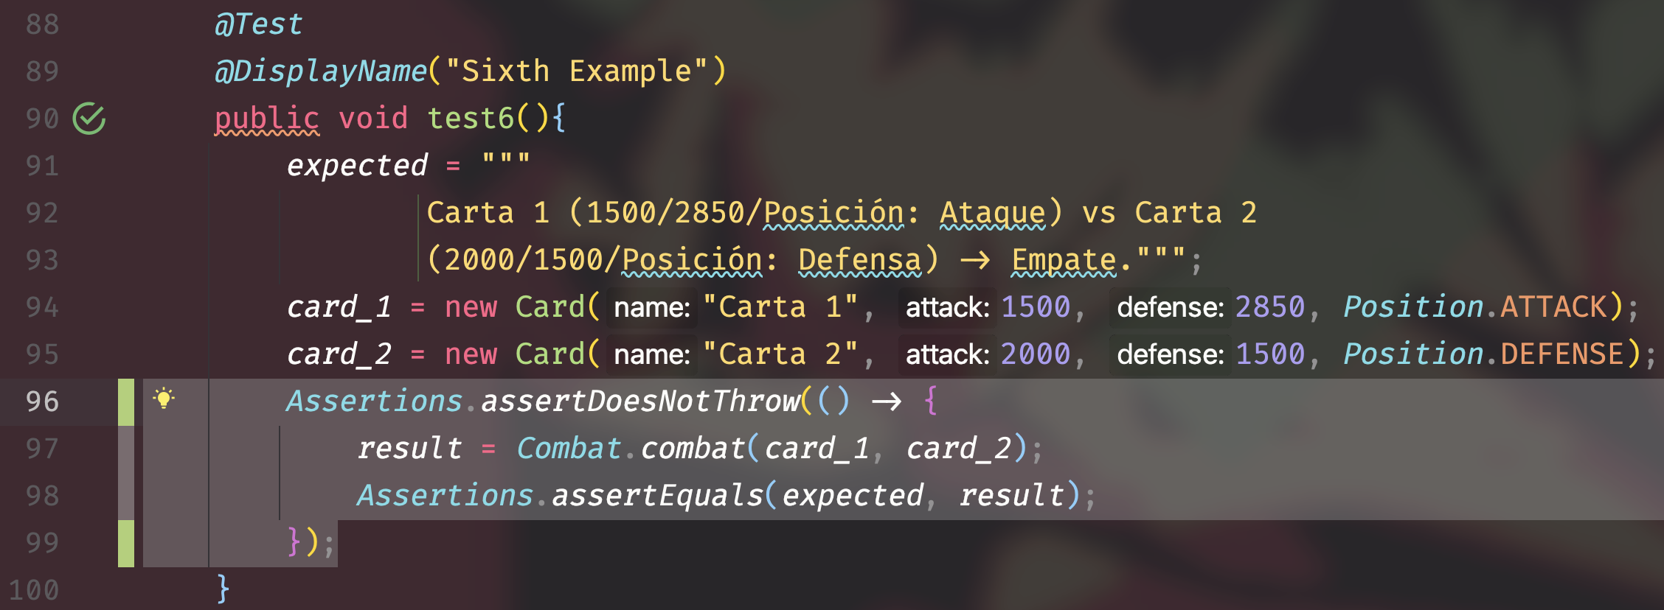
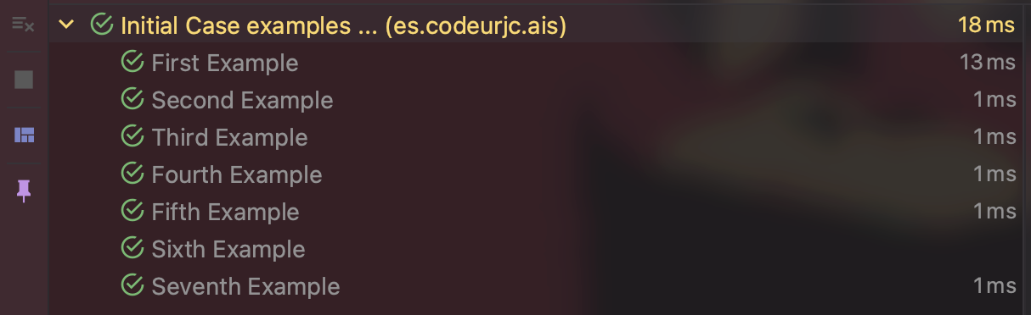
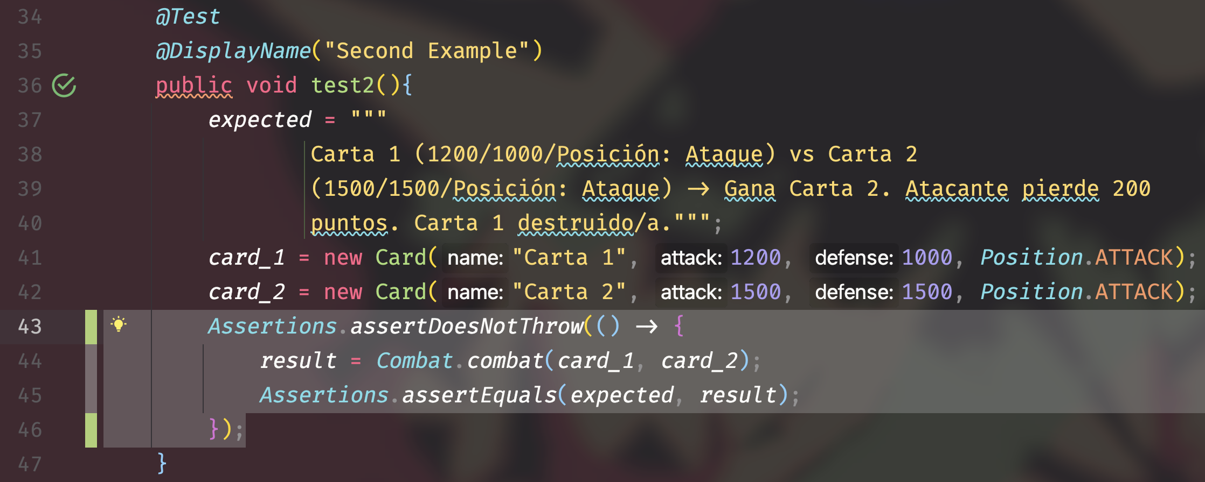
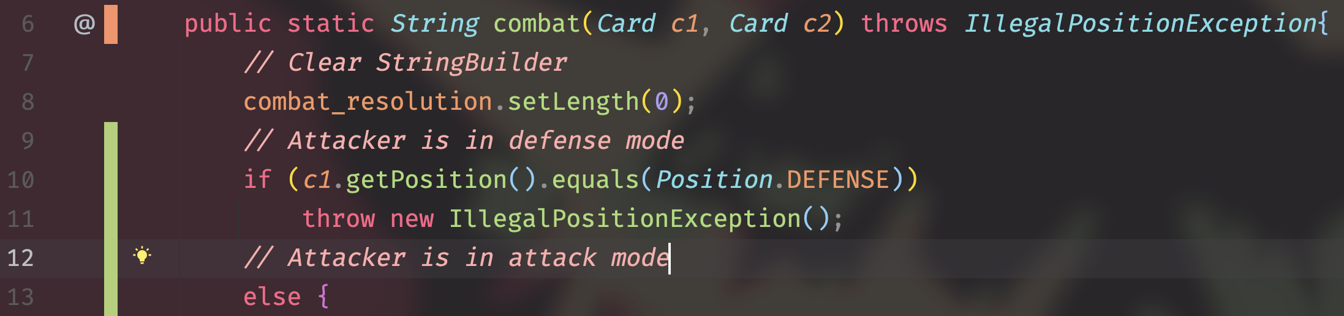

TEST7.AC
(*)Test 2
Simplemente para pasar el séptimo test, hemos permitido que el método combat pueda lanzar una “IllegalPositionException” cumpliéndose que si el atacante está en modo defensa, se lance. Esto provoca un “Compilation Error” en todos los tests anteriores al no manejar la excepción mencionada, por lo que simplemente hemos englobado la acción de combatir dentro de un assertDoesNotThrow en los tests del 1 al 6, ya que lo esperado es un String de retorno y no una excepción. De esta forma controlamos también otros posibles casos.

Slide 23
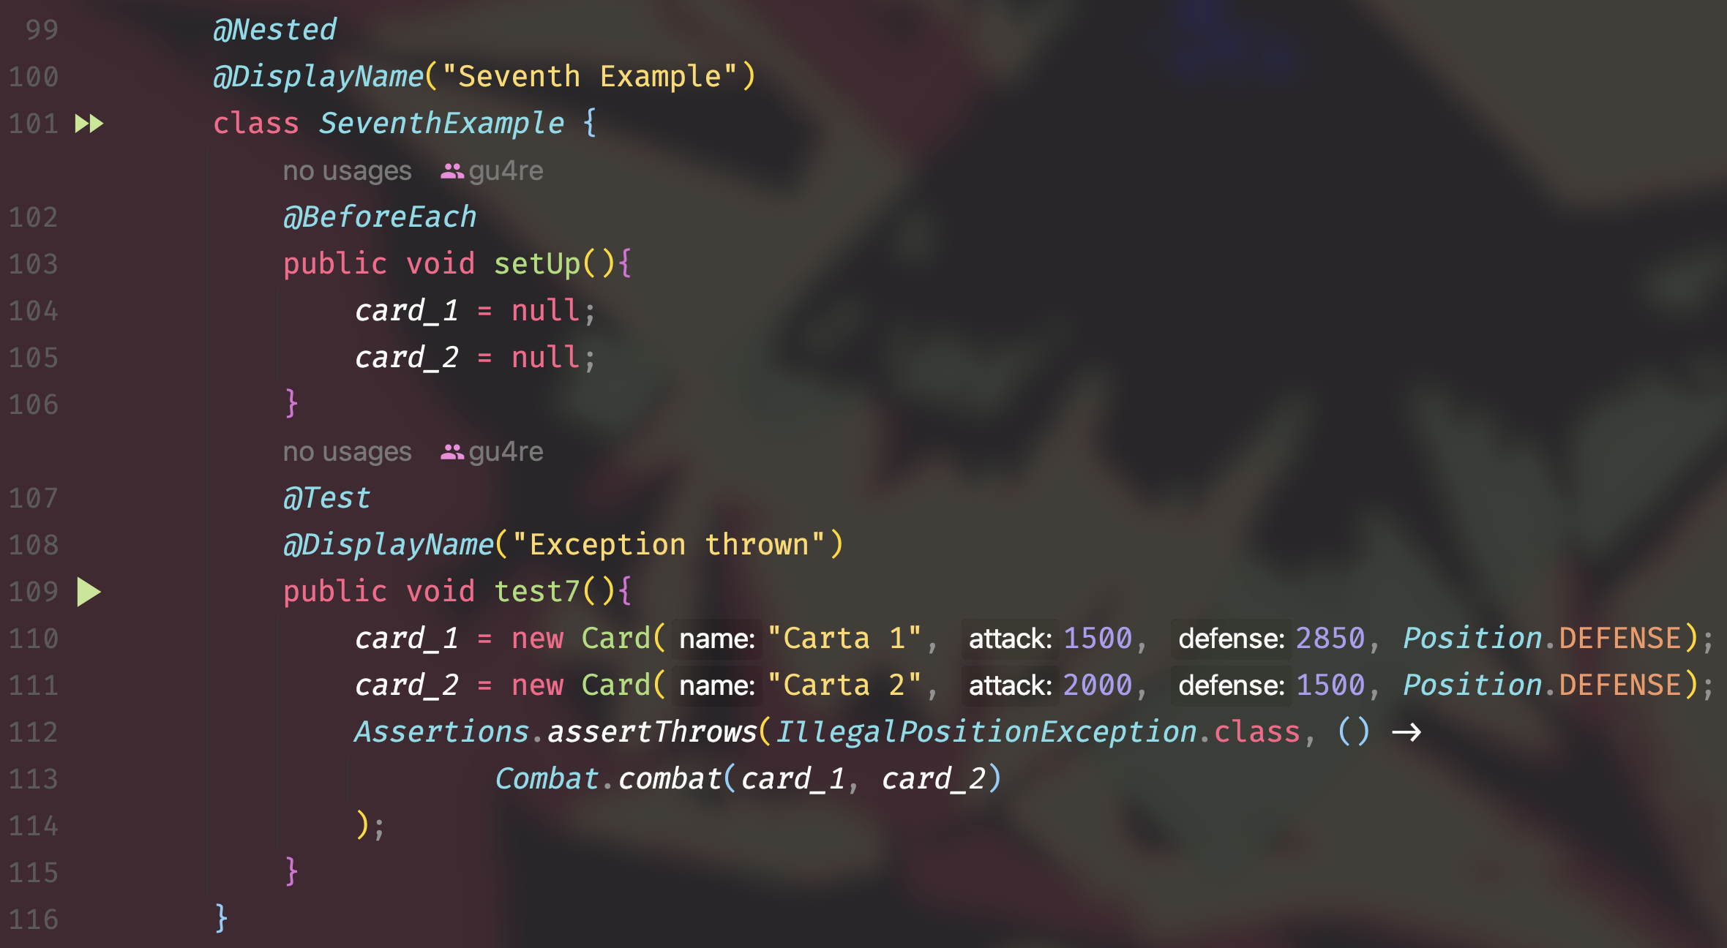

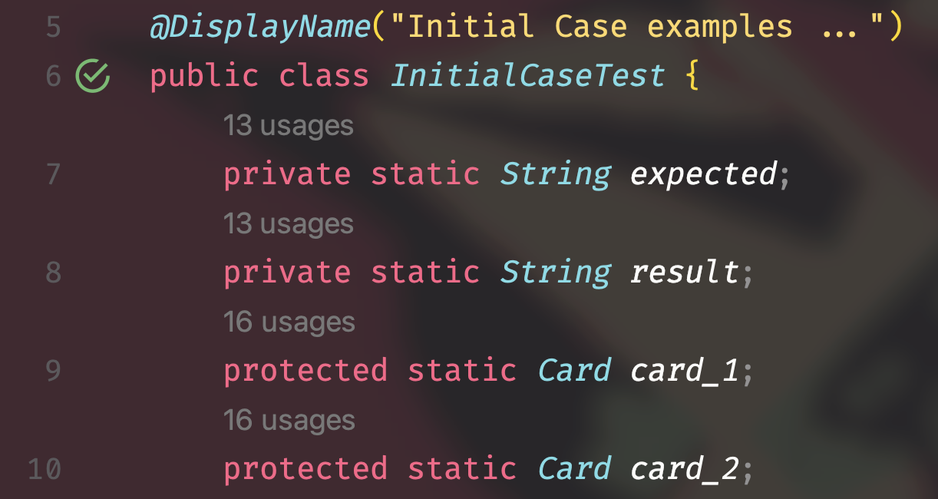

REFACTORIZACIÓN INTERMEDIA
Hemos realizado una refactorización intermedia antes de continuar con los casos intermedios. En la clase de los casos iniciales, por optimización de variables y sobre todo por seguridad frente a posibles vulnerabilidades, el séptimo y último ejemplo de los casos iniciales está contenido en una subclase con su propio test y su propio método @BeforeEach…(*)
…(*)de esta forma, el séptimo test solo es capaz de utilizar las variables card_1 y card_2 de la clase principal al ser de tipo protected, ya que este test recordemos que solo son necesarios estos atributos para provocar el lanzamiento de la excepción que buscamos que entregue por parte del método combat. Al final no deja de ser una refactorización ideológica.

Slide 24
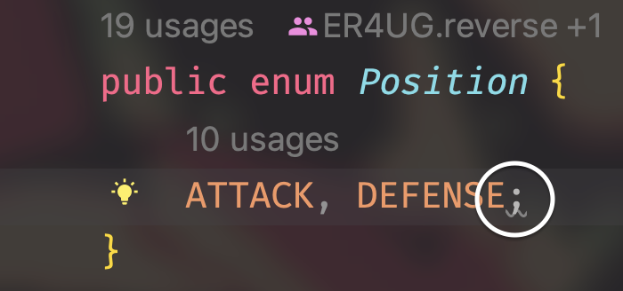
REFACTORIZACIÓN INTERMEDIA
Hemos realizado una refactorización intermedia antes de continuar con los casos intermedios. En la clase de los casos iniciales, por optimización de variables y sobre todo por seguridad frente a posibles vulnerabilidades, el séptimo y último ejemplo de los casos iniciales está contenido en una subclase con su propio test y su propio método @BeforeEach…(*)
También se han realizado cambios menores como la eliminación de un ‘;’ en la clase Position, así como la adición de anotaciones @NotNull al método combat para de esa forma ayudar al desarrollador para que sepa que tanto los argumentos como el valor de retorno no deberían de ser nunca nulo.
…(*)de esta forma, el séptimo test solo es capaz de utilizar las variables card_1 y card_2 de la clase principal al ser de tipo protected, ya que este test recordemos que solo son necesarios estos atributos para provocar el lanzamiento de la excepción que buscamos que entregue por parte del método combat. Al final no deja de ser una refactorización ideológica.

Slide 25
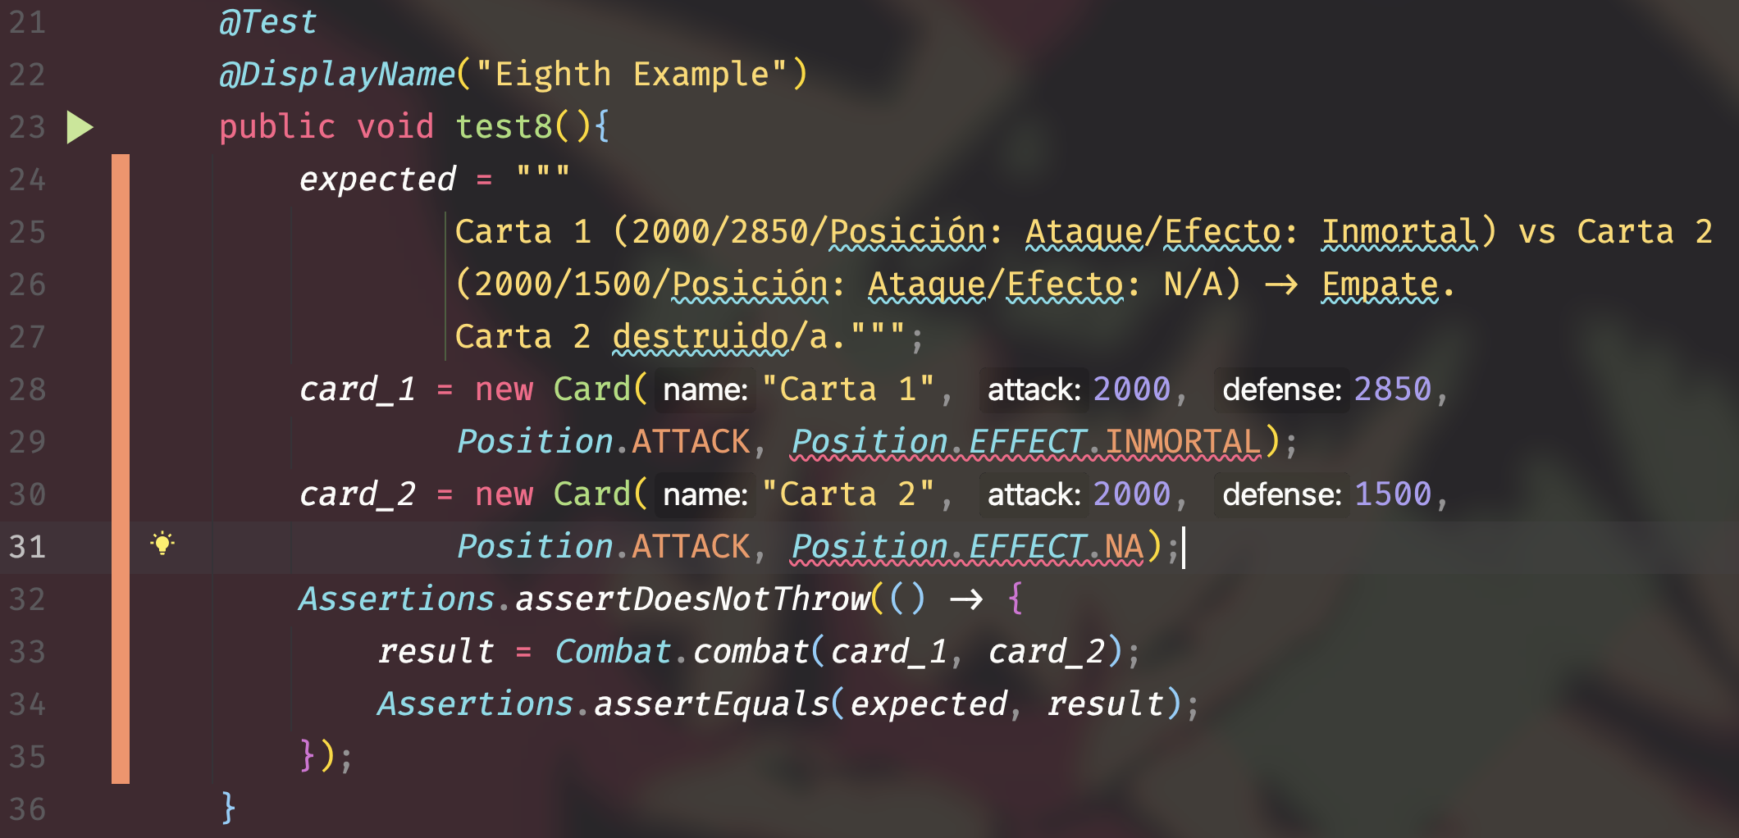

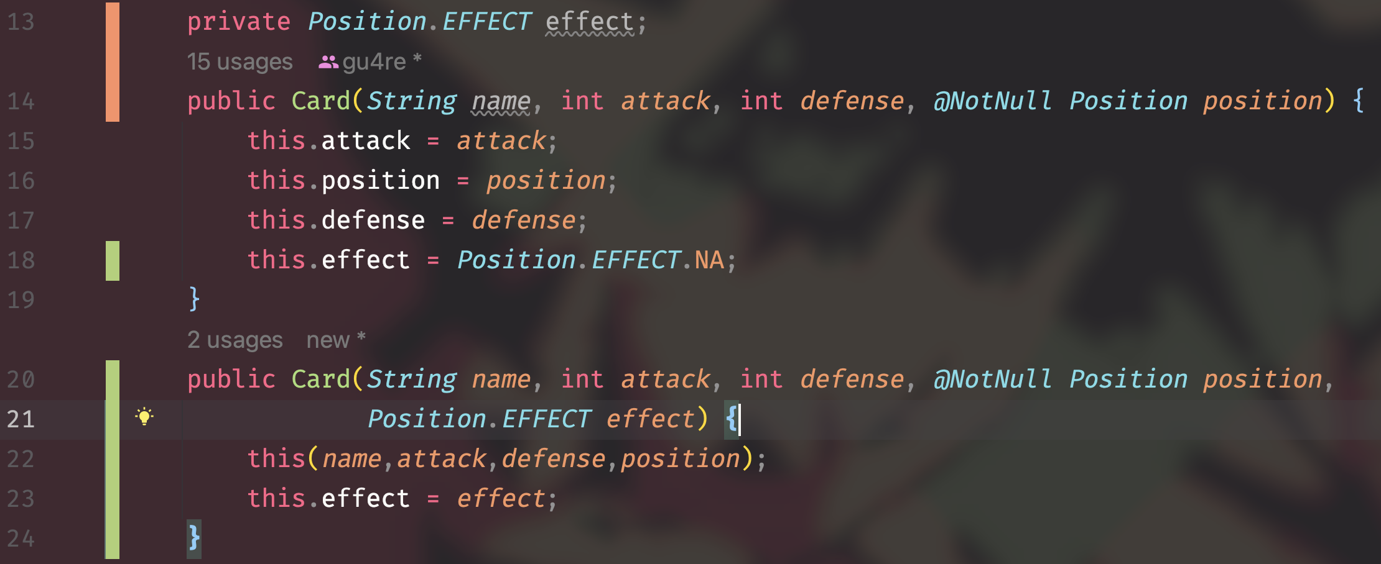
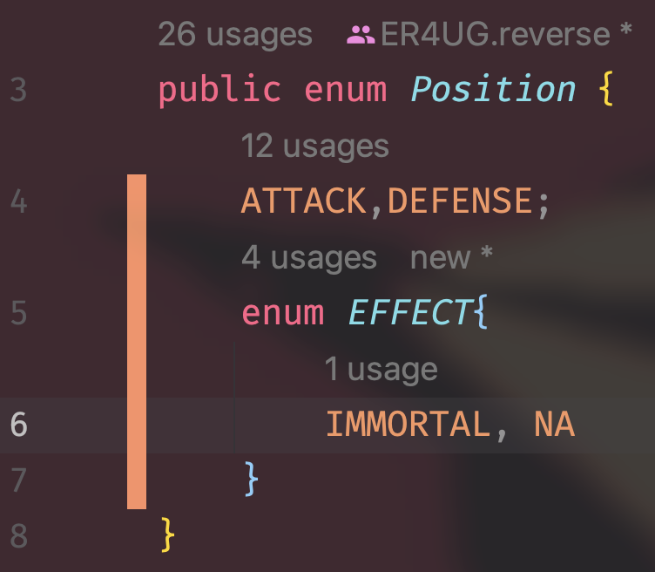
TEST8.CE
Al comenzar el octavo test nos encontramos con un nuevo atributo, y es que ahora las cartas, a parte de atacar o defender, pueden tener efectos. Tenemos un “Compilation Error” debido a que debemos generar esta nueva característica dentro de la clase Position y dentro de la clase Card.

Slide 26
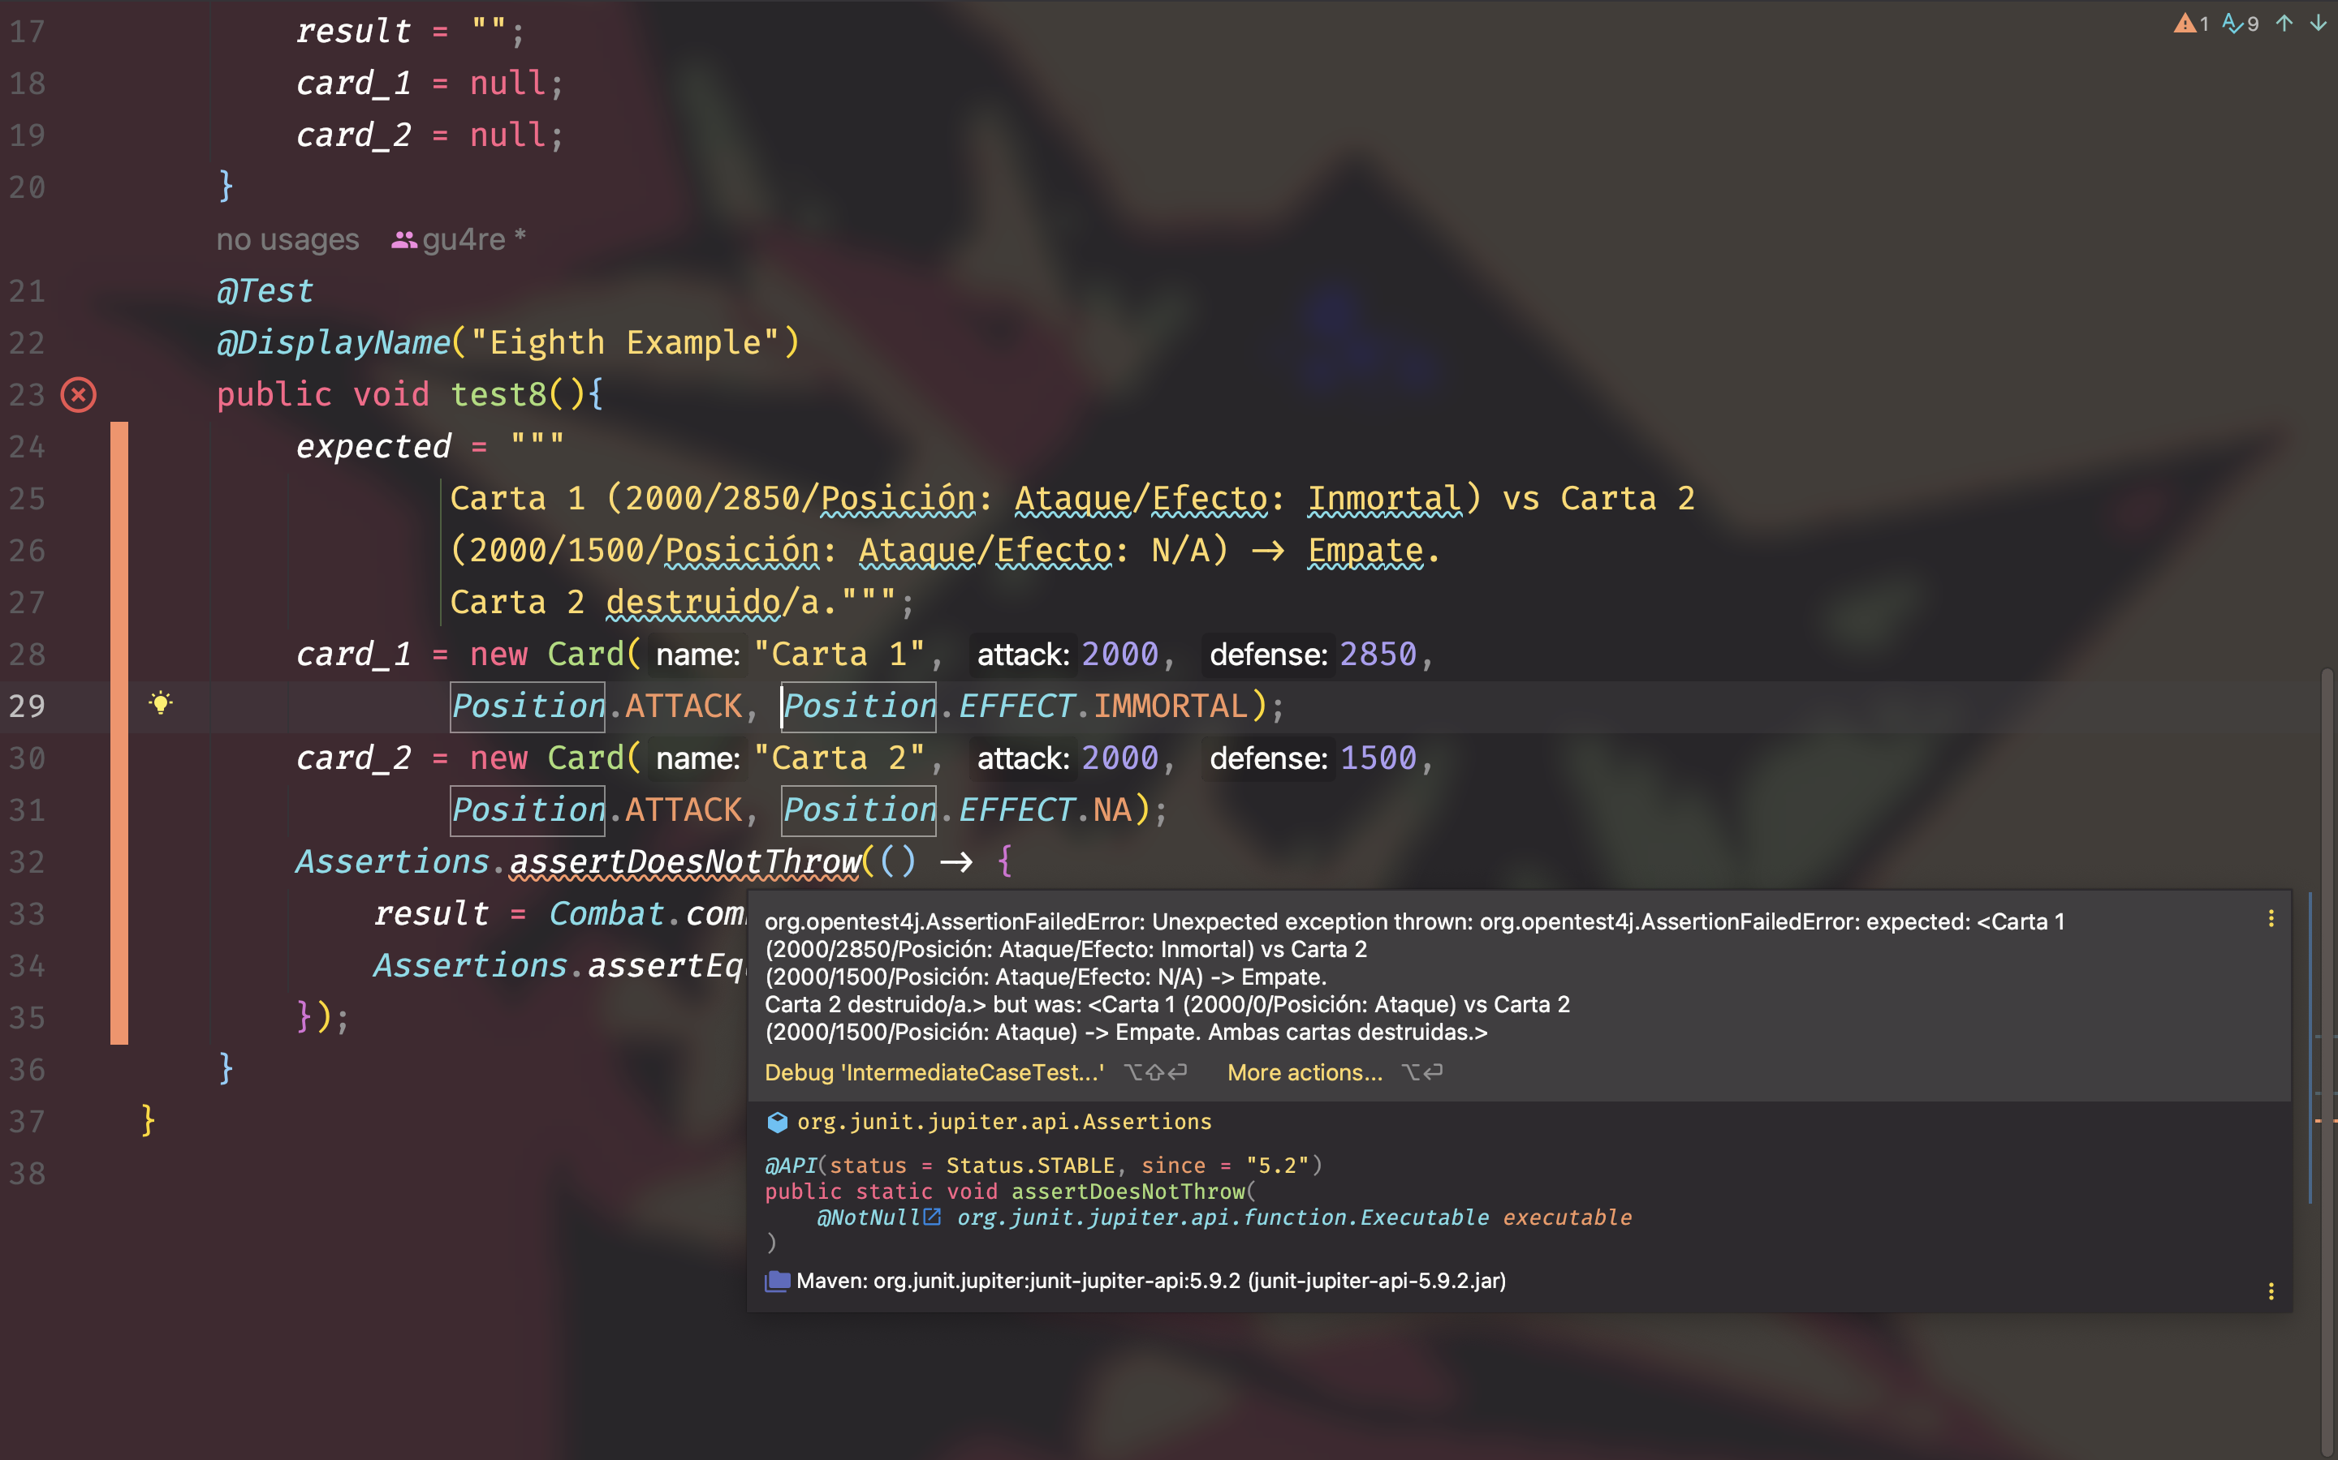
TEST8.WA
En este caso, nos falla el test ya que se esperaba un caso, y se devolvió otra cosa distinta. De hecho, el resultado del combate es empate, pero como podemos ver, la diferencia está en que al usarse el efecto INMORTAL pues solo se destruye la carta 2 y no ambas.

Slide 27
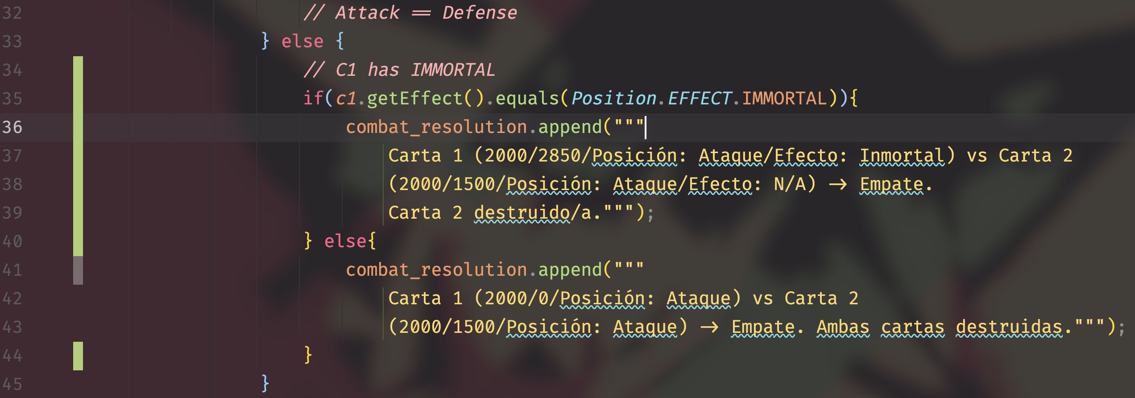

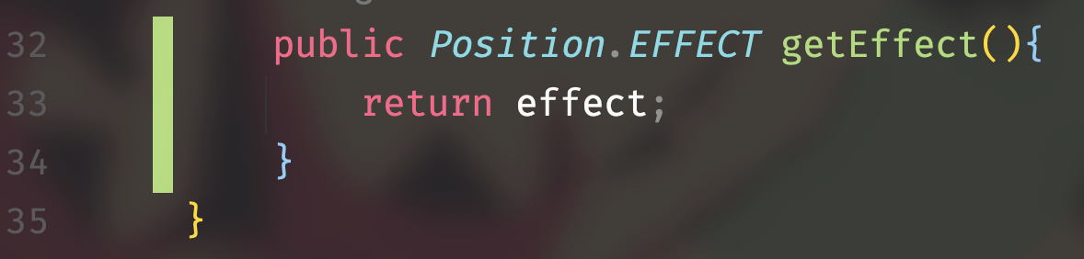
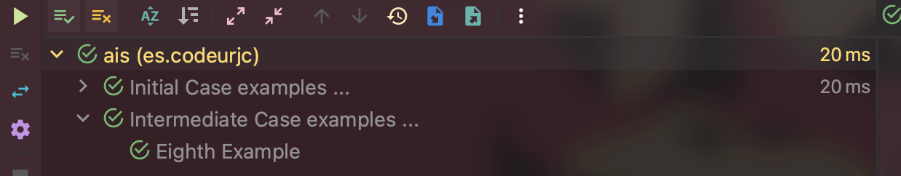
TEST8.AC
Hemos hecho una implementación mínima para que el test pase, sin embargo, vamos a tener que hacer una serie de refactorizaciones futuras antes de pasar al siguiente test debido a problemas como “Cognitive Complexity” así como el tratamiento de este nuevo atributo llamado “EFFECT”.

Slide 28
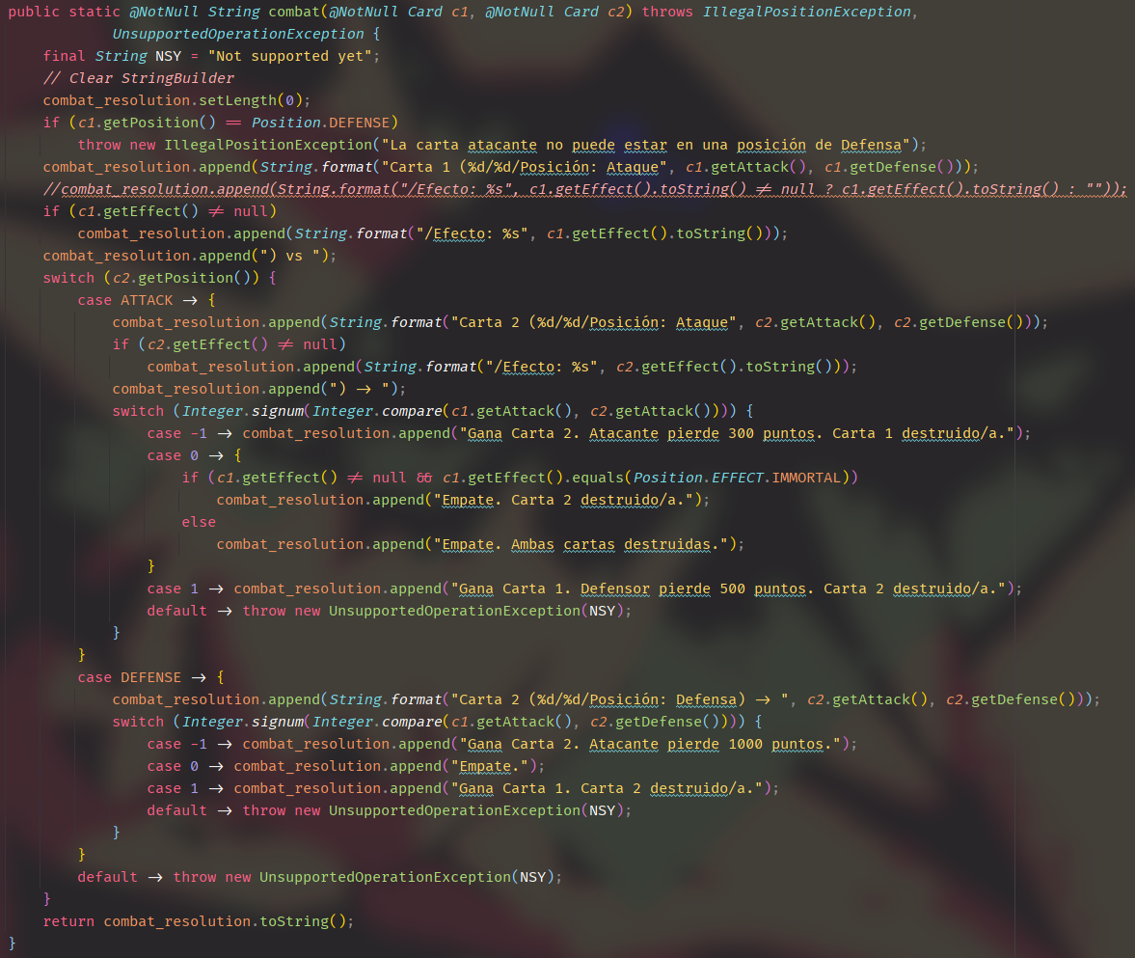



REFACTORIZACIÓN POSTERIOR
Constructor de Card cambiado, añadido Tags para la ayuda y se ha considerado, que para ser puristas, en los Test del 1 al 7, EFFECT no existe y por lo tanto vale null. Además, por tratamiento y desuso, se ha modificado los “expected” de los Test del caso inicial así como la eliminación del constructor de la excepción personalizada, respectivamente.
// escogido el test 1 como ejemplo
Refactorización de combat para darle una mejor visibilidad al código evitando “Cognitive Complexity”.

Slide 29

TEST9.CE
En este caso, no tenemos problemas de compilación en el noveno test. Por lo tanto, damos paso a ejecutar el test y ver posteriormente qué ocurre.

Slide 30

TEST9.WA
En este caso, nos falla el test ya que se esperaba un caso, y se devolvió otra cosa distinta. De hecho, el resultado del combate es a favor de carta 2, pero como podemos ver, la diferencia está en que al usarse el efecto INMORTAL pues la carta 1 no debería de destruirse.

Slide 31

TEST9.AC
Implementamos la mínima opción que nos permite distinguir entre carta 1 con efecto de inmortal o no cuando ésta pierde, por lo tanto, nuestro test tiene éxito. Ahora queda encargarnos de la refactorización para evitar nuestro famoso enemigo, el “Cognitive Complexity”.

Slide 32


REFACTORIZACIÓN POSTERIOR 1
En primer lugar, hemos encapsulado las resoluciones de los combates en dos métodos, uno que resuelve el conflicto Ataque vs Ataque, y otro para Ataque vs Defensa. Simplemente se ha extraído el código del anterior método combat, y se ha generalizado la variable NOT_SUPPORTED_YET para que pueda ser usada por todos los métodos de la clase. Cabe recalcar que todos estos métodos y métodos futuros son privados para que solo sea visible de puertas para fuera el método combat.

Slide 33

REFACTORIZACIÓN POSTERIOR 2
En segundo lugar, siguiendo la misma técnica que antes, hemos generalizado la información de las cartas, ahora de esta forma devolvemos la información de cada carta dependiendo de sus valores y atributos y lo añadimos a la resolución del combate. Además es visible la refactorización del método principal combat donde su esencia sigue siendo la misma solo que ahora llamando a las funciones mencionadas anteriormente. También se han evitado el uso de antiguas variables mágicas ahora reemplazadas por ‘CARD1_NAME’,‘ZERO’ y ‘ERROR_MESSAGE’.

Slide 34

REFACTORIZACIÓN POSTERIOR 3
Y por último, como hemos mencionado anteriormente, hemos echado mano del nombre para saber qué carta tratamos en el método getCardInfo, por lo tanto, fue necesaria su respectiva implementación ya que previamente solo se encontraba mencionado ‘name’ como parámetro en los constructores.

Slide 35

TEST10.AC
Como podemos ver en este décimo test no tenemos problemas de compilación así que vamos a pasar a la siguiente fase, que es la ejecución del test.

Slide 36

TEST10.WA
El test nos muestra que se esperaba un caso y se ha devuelto otro, ya que no estaba contemplado este nuevo caso, vamos a realizar una implementación mínima.

Slide 37

TEST10.AC
Como podemos ver en este décimo test no tenemos problemas de compilación así que vamos a pasar a la siguiente fase, que es la ejecución del test.

Slide 38
TEST11.CE
Como podemos ver en este décimo test no tenemos problemas de compilación así que vamos a pasar a la siguiente fase, que es la ejecución del test.

